Slide 1
J.62SAD00.011.1 Merancang Struktur Perangkat Lunak
MATERI PEMBEKALAN SESI 1

Slide 2
TUJUAN PEMBELAJARAN
Memahami berbagai arsitektur perangkat lunak yang ada.
Mampu merancang arsitektur perangkat lunak sesuai dengan standar pengembangan perangkat lunak.
Menyusun dokumen desain perangkat lunak yang lengkap.

Slide 3
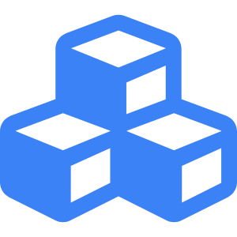



Pendahuluan: Arsitektur Perangkat Lunak
Definisi dan Pentingnya dalam Pengembangan Sistem
Definisi Arsitektur Perangkat Lunak
Struktur dasar sistem perangkat lunak yang menggambarkan interaksi antar komponen untuk mencapai tujuan sistem.
Kinerja Sistem
Arsitektur yang baik meningkatkan kemampuan sistem dalam menangani beban data dan pengguna yang tinggi.
Keandalan Sistem
Desain arsitektur yang tepat meminimalkan risiko kegagalan sistem dan meningkatkan stabilitas.
Pemeliharaan dan Skalabilitas
Struktur arsitektur yang jelas memudahkan pemeliharaan, pengembangan lanjutan, dan skalabilitas sistem.
Notes:
Arsitektur perangkat lunak merupakan fondasi dari seluruh sistem yang akan dikembangkan. Ia mendefinisikan bagaimana berbagai komponen sistem berinteraksi, berkomunikasi, dan menjalankan fungsi mereka secara kolektif untuk memenuhi kebutuhan pengguna.
Mengapa ini penting? Karena dengan arsitektur yang dirancang baik, kita bisa mencapai sistem yang memiliki performa tinggi, andal, dan siap dikembangkan seiring waktu. Bayangkan sebuah gedung tanpa fondasi kuat—begitu pula sistem perangkat lunak tanpa arsitektur yang jelas. Tidak hanya kinerja dan keandalan yang dipengaruhi, tapi juga kemudahan dalam melakukan pemeliharaan dan pengembangan lanjutan.
Dengan memahami dan merancang arsitektur secara tepat dari awal, kita dapat menghindari banyak masalah teknis di masa depan dan memastikan sistem siap menghadapi skala pengguna yang terus meningkat.

Slide 4
Teori Arsitektur Perangkat Lunak
Jenis-Jenis Architectural Styles
Data-Centered Architecture: Fokus pada pengelolaan dan pemrosesan data sebagai pusat sistem, seperti pada sistem DBMS.
Layered Architecture: Sistem dibagi dalam lapisan terpisah: presentasi, logika bisnis, dan data.
Client-Server Architecture: Klien mengirim permintaan ke server yang memproses dan merespons data.
Microkernel & MVC: Microkernel memungkinkan penambahan plugin, sedangkan MVC memisahkan logika, tampilan, dan data.
SOA & Peer-to-Peer: SOA berbasis layanan terpisah, Peer-to-Peer mendistribusikan fungsi ke tiap node jaringan.
Notes:
Ada berbagai gaya arsitektur perangkat lunak, dan masing-masing memiliki keunggulan tergantung konteks penggunaannya. Gaya arsitektur seperti Data-Centered cocok untuk sistem berbasis data besar, seperti sistem manajemen basis data. Layered Architecture populer untuk aplikasi web modern karena pemisahan tanggung jawab yang jelas.
Client-Server menjadi dasar bagi banyak aplikasi jaringan, sedangkan Microkernel memberikan fleksibilitas dalam pengembangan sistem modular. Pola MVC memfasilitasi pengembangan antarmuka pengguna yang bersih dan terstruktur. Di sisi lain, arsitektur SOA memungkinkan sistem berkembang melalui layanan independen, dan Peer-to-Peer memaksimalkan distribusi sumber daya dalam jaringan.
Pemahaman mendalam tentang tiap gaya ini membantu kita memilih pendekatan terbaik dalam mendesain sistem yang skalabel, modular, dan efisien.

Slide 5
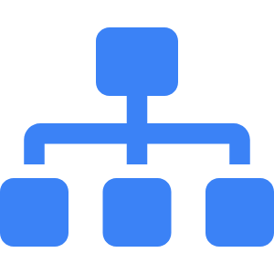


Komponen dalam Arsitektur Perangkat Lunak
Struktur, Komunikasi, dan Database
Struktur Komponen
Mengatur dan mengelompokkan komponen berdasarkan fungsi dalam sistem, seperti antarmuka pengguna, logika bisnis, dan database.
Komunikasi Antar Komponen
Pertukaran data dan koordinasi antar komponen menggunakan protokol standar seperti API.
Arsitektur Database
Strategi penyimpanan dan akses data, termasuk penggunaan server pusat atau sistem terdistribusi.
Notes:
Dalam perancangan arsitektur perangkat lunak, memahami struktur dan hubungan antar komponen adalah hal krusial. Struktur komponen menggambarkan bagaimana berbagai bagian dari sistem seperti frontend, backend, dan database disusun dan dikelompokkan untuk mencerminkan tanggung jawab masing-masing bagian.
Komunikasi antar komponen menjadi sangat penting dalam integrasi sistem. Biasanya, API menjadi alat utama dalam memastikan berbagai komponen dapat bertukar data dengan aman dan efisien. Ini menciptakan sistem yang modular dan mudah di-maintain.
Di sisi lain, arsitektur database menentukan bagaimana data disimpan dan diakses. Pemilihan antara model terpusat dan sistem terdistribusi berdampak langsung terhadap kinerja dan skalabilitas sistem. Arsitektur database yang tepat akan mendukung efisiensi sistem secara keseluruhan.

Slide 6



Gaya Arsitektur: Data-Centered
Fokus Pada Data Sebagai Pusat Sistem
Karakteristik Utama
Data menjadi pusat dan elemen dominan dalam sistem, semua aplikasi berinteraksi dengan pusat data.
Contoh Implementasi
Sistem manajemen basis data (DBMS), sistem ETL, dan arsitektur data warehouse.
Keunggulan
Konsistensi data, pengendalian terpusat, dan efisiensi akses data.
Keterbatasan
Bottleneck saat banyak permintaan sekaligus dan potensi kegagalan pusat.
Notes:
Arsitektur Data-Centered menempatkan data sebagai pusat dari seluruh sistem. Semua komponen aplikasi lainnya bertindak sebagai klien yang mengakses, memproses, atau menyimpan data melalui satu pusat. Model ini sangat umum pada sistem database tradisional dan arsitektur penyimpanan data besar seperti data warehouse.
Keuntungan utama dari pendekatan ini adalah konsistensi data dan efisiensi dalam manajemen akses. Namun, ada risiko bottleneck dan titik kegagalan tunggal yang harus ditangani dengan replikasi atau load balancing.
Pendekatan ini ideal bila kontrol dan keakuratan data menjadi prioritas utama.

Slide 7
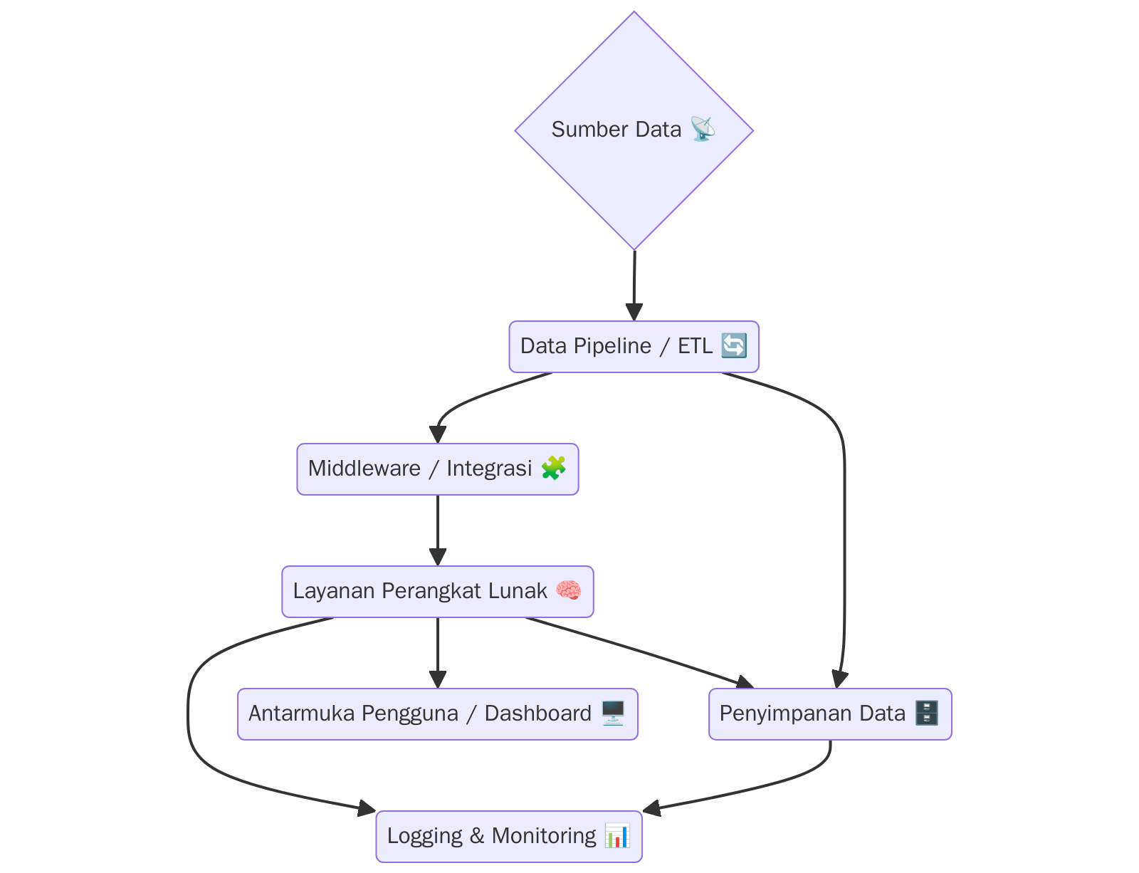
Data Centered
Notes:
💡 Prinsip Data-Centered:
Semua komponen berpusat pada aliran dan manajemen data.
Data dianggap sebagai "aset utama" dan menjadi dasar pengambilan keputusan sistem.
Sistem dirancang agar mudah mengakses, mengelola, dan menskalakan data.
🎯 Tujuan Diagram:
Menampilkan bagaimana arus data menjadi pusat dari desain sistem perangkat lunak, dengan berbagai komponen yang berinteraksi untuk mengambil, mengolah, menyimpan, dan menyajikan data secara efisien dan terstruktur.
🧱 Komponen Utama dan Penjelasannya:
1. Sumber Data 📡 (DataSource)
Bisa berupa API eksternal, sensor IoT, input pengguna, file, dsb.
Di sinilah data pertama kali masuk ke sistem.
2. ETL / Data Pipeline 🔄 (ETL)
Bertanggung jawab untuk Extract → Transform → Load:
Extract: Mengambil data dari sumber
Transform: Membersihkan dan mengubah format data
Load: Memasukkan ke sistem pusat
➡️ Kadang juga mencakup streaming data (seperti Apache Kafka).
3. Middleware / Integrasi 🧩 (Middleware)
Mengatur alur data masuk, biasanya dalam bentuk API gateway, GraphQL, atau service bus.
Bisa menyisipkan aturan validasi, autentikasi, rate limiting.
4. Layanan Perangkat Lunak 🧠 (Services)
Di sinilah logika bisnis utama dijalankan.
Microservices atau modul sistem utama yang mengambil keputusan berdasarkan data yang sudah diproses.
5. Penyimpanan Data 🗄️ (Storage)
Database, data warehouse, atau file system yang menyimpan hasil akhir untuk kebutuhan jangka panjang dan historis.
Bisa relasional (PostgreSQL), NoSQL (MongoDB), atau sistem OLAP (Snowflake).
6. Logging & Monitoring 📊 (Logging)
Untuk mencatat aktivitas sistem, kesalahan, performa, dan metrik lainnya.
Data dari sistem masuk ke sini sebagai log atau event.
7. Antarmuka Pengguna / Dashboard 🖥️ (UI)
Tempat pengguna akhir mengakses dan memvisualisasikan data yang telah diproses.
Bisa berupa dashboard BI (seperti Grafana) atau aplikasi web biasa.
🔁 Alur Data Singkat:
Data masuk dari DataSource
Diproses melalui ETL
Diteruskan ke Middleware, lalu ke Services
Services membaca dan menulis ke Storage, serta mencatat ke Logging
Hasilnya disajikan ke pengguna melalui UI

Slide 8



Gaya Arsitektur: Layered Architecture
Pemisahan Fungsi Sistem Berdasarkan Lapisan
Struktur Berlapis
Sistem dibagi menjadi beberapa lapisan seperti presentasi, logika bisnis, dan data.
Keunggulan
Mempermudah pemeliharaan dan pengembangan modular pada setiap lapisan.
Contoh Implementasi
Aplikasi web dengan front-end, middleware, dan backend terpisah.
Keterbatasan
Komunikasi antar lapisan dapat menambah kompleksitas dan latensi.
Notes:
Layered Architecture adalah salah satu gaya arsitektur paling umum digunakan karena struktur yang jelas dan fleksibel. Sistem dibagi dalam beberapa lapisan—biasanya tiga: presentasi (UI), logika bisnis (aplikasi), dan lapisan data (database).
Kelebihannya terletak pada pemisahan tanggung jawab yang memudahkan pemeliharaan dan pengembangan secara terpisah. Jika ada perubahan dalam logika bisnis, misalnya, UI dan database tidak perlu diubah selama antarmuka antar lapisan tetap konsisten.
Namun, kelemahannya adalah potensi overhead komunikasi antar lapisan, terutama jika tidak dioptimalkan dengan baik. Layered Architecture cocok digunakan pada sistem berskala sedang hingga besar dengan struktur modular.

Slide 9
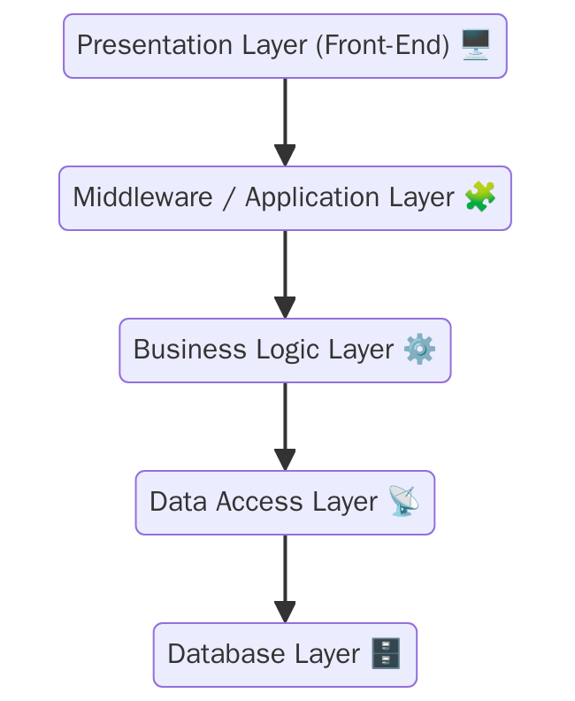
Layered Architecture
Notes:
🎯 Tujuan Diagram:
Menjelaskan bagaimana arsitektur berlapis (layered architecture) digunakan dalam pengembangan aplikasi web modern dengan pemisahan tanggung jawab yang jelas di setiap lapisan.
🧱 Struktur dan Lapisan yang Ditampilkan:
1. Presentation Layer (Front-End) 🖥️
Lapisan antarmuka pengguna.
Bertugas menampilkan data, menerima input dari pengguna, dan mengirim permintaan ke API.
Biasanya dibangun menggunakan framework seperti React, Vue, atau Angular.
Tidak memiliki logika bisnis berat — hanya validasi ringan dan navigasi.
🔁 Komunikasi: Mengirim permintaan HTTP (biasanya melalui fetch/axios) ke middleware.
2. Middleware / Application Layer 🧩
Bertindak sebagai perantara dan pengatur alur permintaan.
Melakukan validasi token/jwt, autentikasi, routing API, rate limiting, dll.
Bisa dibangun menggunakan teknologi seperti Node.js (Express), Laravel (PHP), atau Spring Boot (Java).
Kadang disebut juga sebagai API Gateway.
🔁 Komunikasi dua arah: menerima permintaan dari front-end, meneruskan ke backend, dan mengembalikan hasil.
3. Business Logic Layer ⚙️ (Backend)
Menjalankan aturan dan logika bisnis inti aplikasi:
Validasi data lebih dalam
Perhitungan, workflow, automasi
Integrasi ke layanan eksternal
Biasanya ditulis dalam bahasa seperti Python, Java, Go, atau C#.
Bertanggung jawab mengatur interaksi dengan database dan layanan sistem lainnya.
4. Data Access Layer 📡
Bertugas melakukan query atau update ke database.
Kadang dipisahkan sebagai modul atau ORM (Object Relational Mapping), seperti Sequelize, TypeORM, atau Prisma.
5. Database Layer 🗄️
Lapisan penyimpanan permanen.
Bisa berupa database relasional (PostgreSQL, MySQL) atau NoSQL (MongoDB, Redis).
Diakses hanya melalui data access layer — tidak langsung dari front-end atau middleware.
🔁 Alur Permintaan:
Pengguna membuka web → permintaan dikirim ke Front-End
Front-End meneruskan permintaan ke Middleware
Middleware memverifikasi & meneruskan ke Back-End
Back-End memanggil Data Access Layer untuk baca/tulis data
Hasilnya kembali melalui middleware ke front-end, lalu ditampilkan ke pengguna
✅ Manfaat Arsitektur Ini:
Pemisahan Tanggung Jawab (Separation of Concerns) Setiap lapisan punya fokus tugas sendiri.
Lebih Mudah Di-maintain dan Dites Karena logika, penyajian, dan data terpisah.
Mendukung Skalabilitas dan Keamanan Middleware bisa diskalakan dan dilindungi dengan autentikasi & rate limiting.

Slide 10
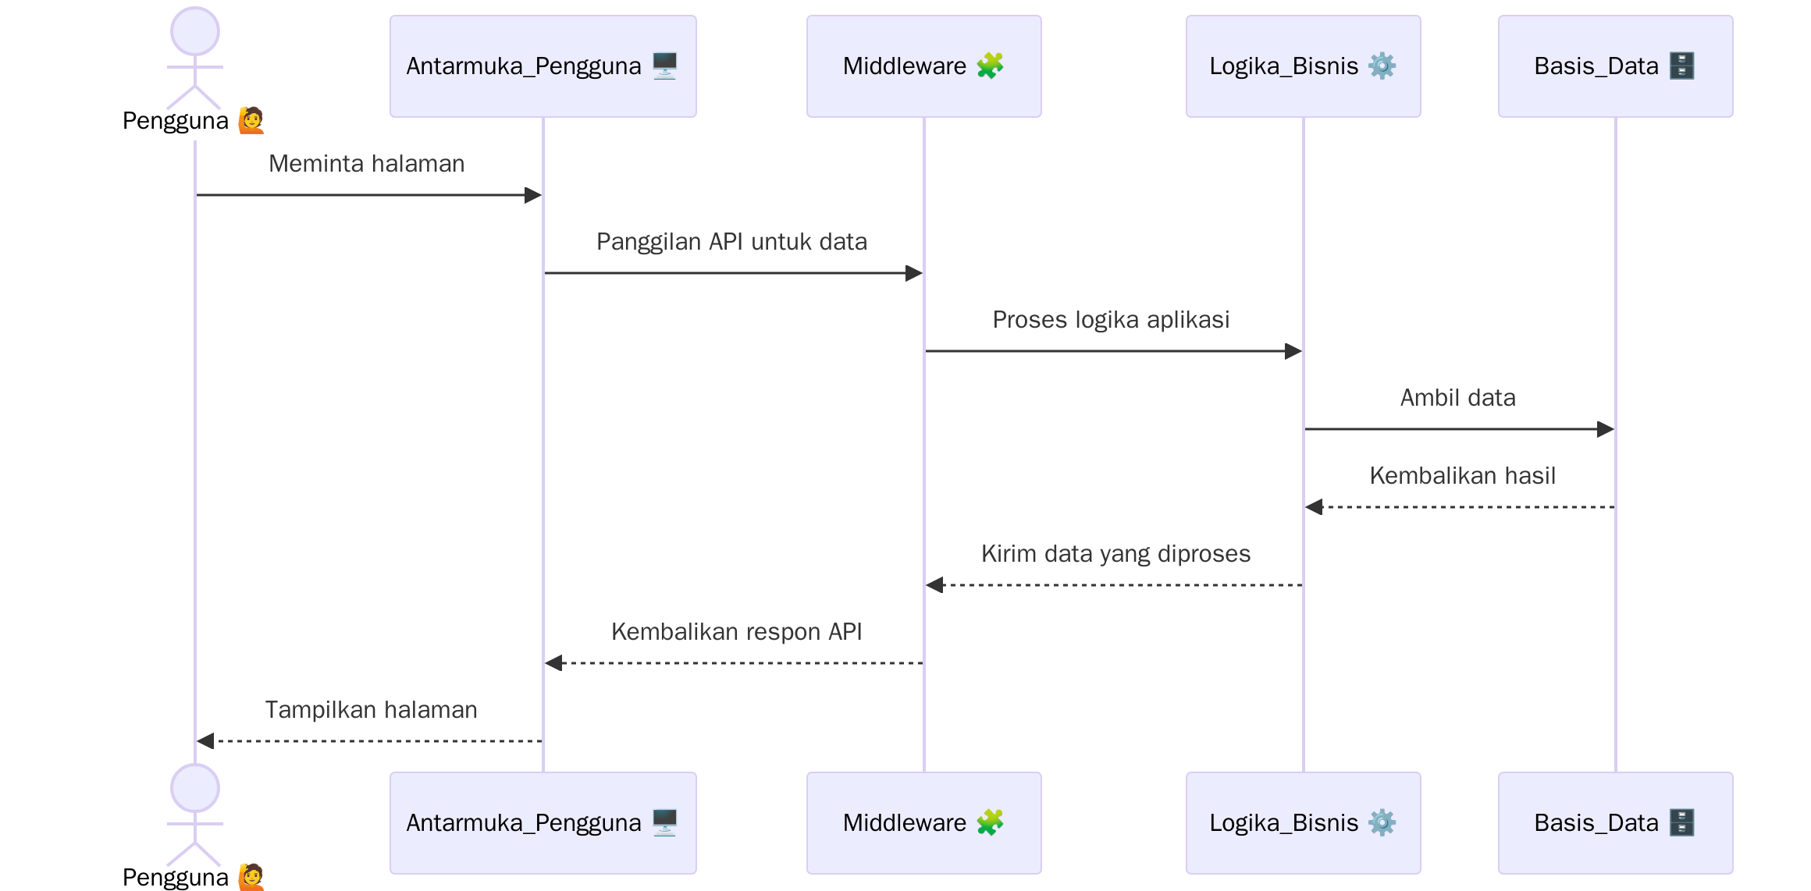
Layered Architecture dalam Bentuk Sequence Diagram
Notes:
🎯 Tujuan Diagram:
Menampilkan alur komunikasi antar komponen dalam sistem web saat pengguna melakukan suatu tindakan (seperti membuka halaman atau mengirim permintaan).
👥 Aktor dan Komponen:
Pengguna 🙋 Orang yang mengakses aplikasi dari browser atau perangkat.
FrontEnd 🖥️ Aplikasi client-side (React, Vue, Angular) yang merender tampilan dan menangani input pengguna.
Middleware 🧩 Lapisan API Gateway atau layanan middle layer (misalnya Express.js, API Laravel, atau Spring Gateway) yang memverifikasi permintaan, mengelola autentikasi, dan meneruskan ke backend.
BackEnd ⚙️ Layanan logika bisnis (microservices atau monolitik) yang memproses permintaan dan menerapkan aturan bisnis.
Database 🗄️ Tempat menyimpan dan mengambil data.
🔁 Alur Permintaan:
Pengguna → FrontEnd: Pengguna membuka halaman aplikasi.
FrontEnd → Middleware: Frontend mengirim permintaan API (misalnya GET /user/profile).
Middleware → BackEnd: Middleware memverifikasi token (kalau ada) dan meneruskan permintaan ke backend.
BackEnd → Database: Backend mengambil data yang diminta dari database.
Database → BackEnd: Database mengembalikan data yang diminta.
BackEnd → Middleware: Backend mengirim hasil ke middleware.
Middleware → FrontEnd: Middleware meneruskan data ke frontend.
FrontEnd → Pengguna: Data ditampilkan ke layar pengguna.
🔒 Di Mana Validasi & Keamanan Terjadi?
Middleware: autentikasi (token JWT, OAuth), pengecekan izin.
Backend: validasi lanjutan (cek bisnis rule), pemrosesan data.
✅ Kelebihan Visualisasi Ini:
Jelas menunjukkan urutan antar lapisan.
Sangat berguna untuk dokumentasi tim dev dan QA.
Bisa dikembangkan untuk menyertakan:
Error handling
Timeout
Caching

Slide 11
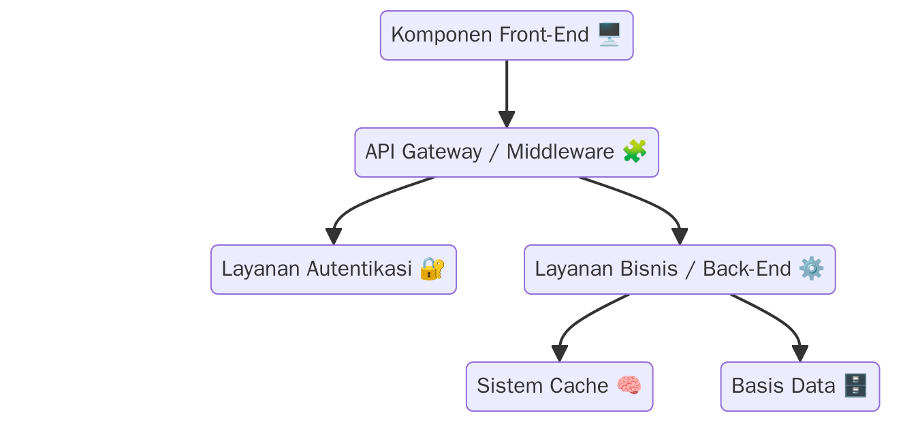
Layered Architecture dalam bentuk Component Diagram
Notes:
🎯 Tujuan Diagram:
Menunjukkan komponen utama dan relasinya dalam arsitektur aplikasi web yang berlapis dan terpisah (front-end, middleware, backend).
Diagram ini menggambarkan bagaimana tiap komponen berfungsi dan saling berinteraksi untuk melayani permintaan pengguna.
🧱 Komponen dan Penjelasannya:
1. Komponen Front-End 🖥️
UI/UX client-side (misalnya: React, Angular).
Bertugas menampilkan halaman web dan mengirim permintaan ke backend melalui API.
Tidak berinteraksi langsung dengan database atau backend; semua komunikasi lewat API Gateway.
➡️ Koneksi: Langsung terhubung ke API Gateway/Middleware.
2. API Gateway / Middleware 🧩
Lapisan perantara antara front-end dan backend.
Melakukan autentikasi, otorisasi, logging, routing API, dan validasi permintaan.
Bisa dibangun menggunakan Express.js, Spring Gateway, NGINX, dll.
➡️ Koneksi:
Menerima permintaan dari front-end
Mengarahkan ke AuthService (untuk validasi) dan Service (untuk logika bisnis)
3. Layanan Autentikasi 🔐 (AuthService)
Memeriksa token atau kredensial pengguna.
Menentukan apakah permintaan sah atau tidak.
Bisa standalone atau bagian dari middleware.
➡️ Koneksi: Dipanggil oleh API Gateway sebelum meneruskan ke backend.
4. Layanan Bisnis / Backend ⚙️ (Service)
Inti dari sistem: menangani logika bisnis, workflow, aturan, dan transformasi data.
Bisa dalam bentuk monolitik atau microservices.
Biasanya mengakses cache dan database.
➡️ Koneksi:
Menerima permintaan dari middleware
Mengakses data dari cache (jika tersedia) atau database (jika perlu)
5. Sistem Cache 🧠
Penyimpanan sementara seperti Redis atau Memcached.
Digunakan untuk mengurangi beban ke database dan mempercepat respons.
➡️ Koneksi: Backend bisa menyimpan dan membaca dari cache terlebih dahulu sebelum ke DB.
6. Basis Data 🗄️
Tempat penyimpanan permanen: MySQL, PostgreSQL, MongoDB, dll.
Diakses hanya oleh backend (bukan langsung oleh front-end atau middleware).
🔁 Alur Permintaan (Singkat):
Pengguna → Front-End: Klik tombol / buka halaman
Front-End → Middleware: Kirim API request
Middleware → AuthService: Verifikasi token
Middleware → Backend: Jika valid, teruskan permintaan
Backend → Cache: Coba ambil data dari cache
Backend → Database: Jika tidak ada di cache, query ke DB
Backend → Front-End (via Middleware): Kirim hasil ke pengguna
✅ Kelebihan Desain Ini:
Modular & Scalable: Setiap bagian bisa diskalakan atau di-deploy terpisah.
Aman: Autentikasi/autorasi dipusatkan di middleware.
Efisien: Cache mempercepat respons dan mengurangi beban DB.

Slide 12



Gaya Arsitektur: Client-Server
Pembagian Peran Antara Client dan Server
Struktur Dasar
Client mengirim permintaan, server memproses dan mengembalikan respons.
Contoh Implementasi
Aplikasi web: browser sebagai client, server web sebagai penyedia layanan.
Keunggulan
Sederhana, skalabel, dan mudah diterapkan dalam arsitektur jaringan modern.
Keterbatasan
Ketergantungan pada server sentral dapat menyebabkan bottleneck.
Notes:
Arsitektur Client-Server merupakan salah satu gaya paling klasik dalam sistem terdistribusi. Pada arsitektur ini, klien (misalnya aplikasi atau browser) melakukan permintaan ke server yang bertanggung jawab memproses permintaan tersebut dan memberikan hasil kembali kepada klien.
Model ini banyak digunakan pada aplikasi berbasis web, sistem informasi, dan layanan berbasis jaringan. Kelebihannya adalah kesederhanaan dalam implementasi serta kemudahan dalam penskalaan horizontal dengan menambah server atau load balancer.
Namun, ia juga memiliki titik lemah: apabila server utama bermasalah, seluruh layanan bisa terganggu. Oleh karena itu, implementasi client-server sering dikombinasikan dengan mekanisme failover dan replikasi untuk meningkatkan keandalan.

Slide 13
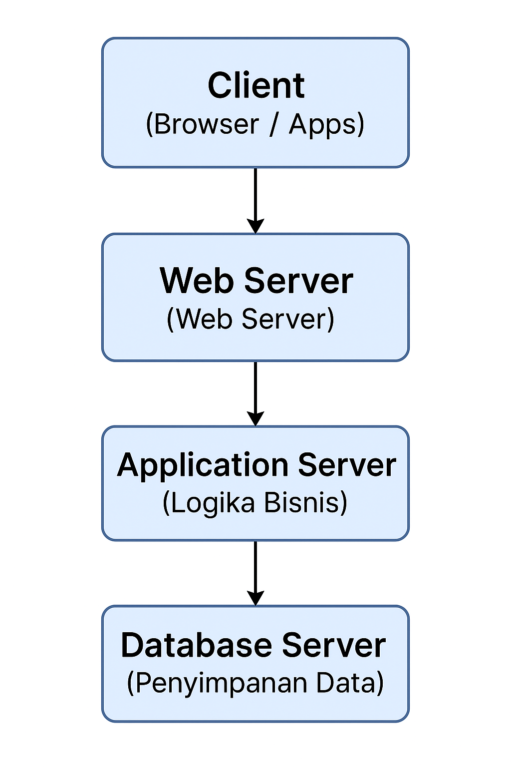
Client Server Architecture
:http
Notes:
🛠️ Penjelasan Alur:
Client → Web Server:
Pengguna memasukkan URL di browser atau mengklik link, yang mengarah pada permintaan HTTP ke server.
Web Server → Application Server:
Web server menerima permintaan HTTP dan meneruskannya ke server aplikasi untuk diproses lebih lanjut (termasuk pengecekan otentikasi, pengambilan data, dll).
Application Server → Database Server:
Aplikasi backend memerlukan data yang disimpan dalam database, jadi aplikasi berkomunikasi dengan database server untuk mengambil atau memanipulasi data.
Database Server → Application Server:
Setelah database mengembalikan hasil yang diminta (seperti data pengguna, transaksi, dll), aplikasi backend mengolah dan menyiapkan data untuk ditampilkan.
Application Server → Web Server:
Aplikasi server mengirimkan respons (misalnya HTML, data JSON) kembali ke web server untuk diserahkan ke klien.
Web Server → Client:
Web server akhirnya mengirimkan hasil (misalnya, halaman web yang sudah diproses atau data JSON) ke klien untuk ditampilkan.

Slide 14
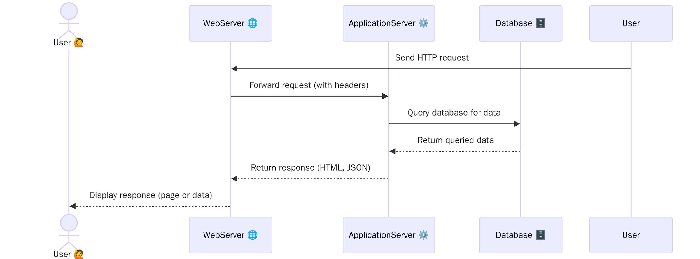
Client Server Architecture dalam bentuk Sequence Diagram
Notes:
🎯 Sequence Diagram - Interaksi Client-Server
Diagram ini menggambarkan alur interaksi antara klien (pengguna) dan server pada sistem berbasis web.
Tujuan Diagram:
Menampilkan alur permintaan dari klien ke server dan bagaimana data diproses serta dikembalikan oleh server.
Memperjelas komunikasi antar server dan klien di sistem berbasis web.
Penjelasan Alur Interaksi:
Pengguna → Web Server:
Pengguna mengirimkan permintaan HTTP melalui browser atau aplikasi (misalnya, meminta halaman tertentu).
Web Server → Application Server:
Web Server menerima permintaan HTTP dan meneruskannya ke Application Server untuk diproses lebih lanjut (misalnya, autentikasi, logika bisnis).
Application Server → Database:
Application Server memerlukan data yang ada di Database, sehingga server ini mengirimkan query ke database untuk mendapatkan data yang diminta.
Database → Application Server:
Database mengembalikan data yang diminta (misalnya, data pengguna, transaksi, dll.).
Application Server → Web Server:
Setelah data diproses, Application Server mengirimkan hasilnya (HTML, JSON, atau data lainnya) kembali ke Web Server.
Web Server → Pengguna:
Web Server mengirimkan respons akhir (halaman web atau data) ke pengguna, yang akan ditampilkan di browser atau aplikasi.

Slide 15
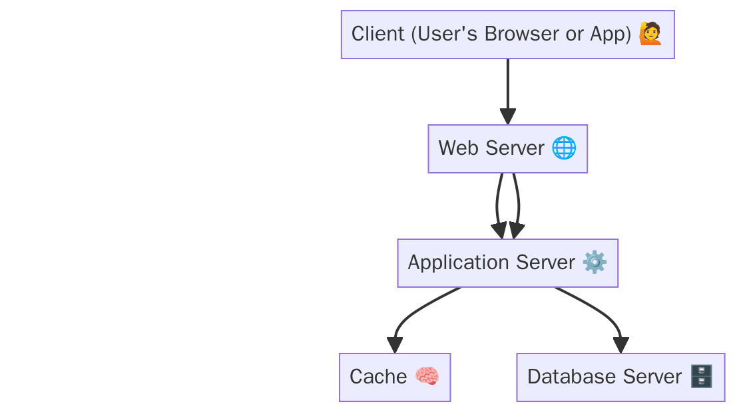
Client Server Architecture dalam bentuk Component Diagram
Notes:
🎯 Component Diagram - Arsitektur Client-Server
Diagram ini menunjukkan komponen utama dalam arsitektur client-server, yang mencakup semua lapisan dan komponen yang terlibat dalam proses komunikasi antara klien dan server.
Tujuan Diagram:
Menunjukkan komponen-komponen utama dalam arsitektur client-server dan bagaimana mereka saling berhubungan.
Memvisualisasikan pembagian tanggung jawab antara komponen front-end, back-end, dan penyimpanan data.
Memberikan gambaran modular tentang bagaimana aplikasi web dapat diskalakan dan dipelihara dengan memisahkan setiap lapisan sesuai dengan fungsinya.
Penjelasan Komponen:
Client (Browser atau Aplikasi Pengguna) 🙋:
Merupakan perangkat yang digunakan pengguna untuk mengakses aplikasi web, seperti browser di komputer atau aplikasi di ponsel pintar.
Klien mengirimkan permintaan HTTP (seperti mengakses URL atau mengklik tombol).
Web Server 🌐:
Server yang menerima permintaan HTTP dari klien.
Bertugas untuk meneruskan permintaan ke Application Server untuk diproses lebih lanjut.
Application Server ⚙️:
Menangani logika bisnis dan pemrosesan data.
Server ini mengelola permintaan yang lebih kompleks, seperti autentikasi, pengolahan data, dan interaksi dengan database.
Cache 🧠:
Sistem penyimpanan sementara untuk mengurangi beban pada database.
Jika data tersedia di cache, Application Server dapat mengambilnya dengan cepat tanpa perlu melakukan query ke database.
Database Server 🗄️:
Tempat penyimpanan data yang lebih permanen.
Database mengelola data aplikasi, dan Application Server mengaksesnya untuk menyelesaikan permintaan pengguna.

Slide 16



Gaya Arsitektur: Microkernel
Inti Sistem Minimal dengan Ekstensi Modular
Struktur Modular
Kernel inti menyediakan layanan minimum, fitur tambahan ditambahkan sebagai plugin.
Contoh Implementasi
Sistem seperti Eclipse atau Joomla yang memungkinkan plugin untuk ekspansi.
Keunggulan
Fleksibel, mudah diuji, dan dapat dikembangkan tanpa mengganggu inti.
Keterbatasan
Kompleksitas dalam manajemen dependensi dan overhead komunikasi antar modul.
Notes:
Arsitektur Microkernel dirancang dengan filosofi minimalis: hanya menyediakan layanan inti yang sangat dasar, sementara fitur lainnya ditambahkan melalui plugin atau ekstensi modular. Ini memungkinkan pengembangan sistem yang sangat fleksibel dan mudah dimodifikasi.
Arsitektur Microkernel adalah salah satu gaya arsitektur perangkat lunak di mana kernel utama bertanggung jawab untuk menyediakan fungsionalitas dasar, sementara fitur tambahan atau layanan opsional ditangani oleh plugin atau komponen eksternal.
Pada sistem berbasis web, microkernel berfokus pada pemisahan fungsionalitas inti dari fungsionalitas tambahan yang dapat dipasang atau diperbarui tanpa memengaruhi sistem secara keseluruhan.
Model ini sering digunakan dalam sistem operasi modern maupun platform pengembangan perangkat lunak seperti Eclipse, di mana pengguna dapat menambahkan fungsionalitas sesuai kebutuhan tanpa menyentuh sistem inti.
Namun, dengan kelebihan fleksibilitas datang tantangan kompleksitas dalam pengelolaan ketergantungan antar modul dan potensi overhead komunikasi. Desain yang baik dan dokumentasi yang kuat sangat penting dalam arsitektur ini.
Fleksibilitas: Fungsionalitas tambahan dapat ditambahkan atau dihapus tanpa memengaruhi sistem utama.
Skalabilitas: Anda dapat memperluas sistem dengan menambahkan plugin baru yang menangani fitur atau kebutuhan spesifik tanpa mengubah kode dasar.
Modularitas: Setiap plugin dapat dikembangkan dan dikelola secara terpisah, memudahkan pengembangan dan pemeliharaan aplikasi.

Slide 17
Microkernel Architecture
+--------------------+
| User Interface |
| (Browser/Apps) |
+--------------------+
|
v
+--------------------+
| Microkernel | <--- Core
| (Core Logic) |
+--------------------------+
| - Routing |
| - Session Management|
| - Request Handling |
+--------------------------+
/ | \
/ | \
v v v
+--------------------+ +----------------+ +-----------------+
| Plugin 1 | | Plugin 2 | | External API |
| (Authentication)| | (Payments) | | (Third-Party) |
+---------------------+ +---------------+ +------------------+
| |
v v
+---------------------+ +--------------------+
| Database | | External DB |
| (Data Storage) | | (Third-party) |
+---------------------+ +---------------------+
Notes:
🔍 Penjelasan dari Diagram:
User Interface (UI):
Pengguna mengakses aplikasi web melalui antarmuka yang dibuat dengan teknologi frontend seperti React, Angular, atau Vue.js.
UI ini mengirimkan permintaan ke Microkernel untuk mendapatkan fungsionalitas dasar seperti pengelolaan sesi atau rute halaman.
Microkernel (Core):
Berfungsi sebagai "inti" dari sistem.
Menangani tugas-tugas umum seperti routing permintaan dari pengguna ke berbagai plugin, manajemen sesi, dan pengaturan dasar lainnya.
Routing permintaan dan pengelolaan sesi adalah beberapa contoh fungsionalitas inti yang disediakan oleh microkernel.
Plugin (Ekstensi):
Plugin 1: Misalnya, plugin untuk autentikasi (misalnya menggunakan OAuth atau JWT). Plugin ini diinstal untuk menangani otentikasi pengguna secara terpisah dari sistem utama.
Plugin 2: Misalnya, plugin untuk pembayaran (misalnya, Stripe atau PayPal) yang memungkinkan integrasi pembayaran dalam aplikasi tanpa memodifikasi microkernel.
Plugin dapat ditambahkan atau dihapus sesuai dengan kebutuhan aplikasi tanpa mempengaruhi microkernel.
External Services (Layanan Eksternal):
Layanan pihak ketiga dapat diintegrasikan melalui plugin untuk menyediakan fungsionalitas eksternal. Ini bisa termasuk layanan notifikasi (misalnya, Twilio), pengiriman email, atau analitik (misalnya, Google Analytics).
Database:
Database utama digunakan oleh plugin untuk menyimpan data yang relevan (misalnya, data pengguna atau transaksi).
Database eksternal dapat digunakan oleh plugin pihak ketiga atau API eksternal untuk menyimpan data atau mengambil data dari layanan lain.

Slide 18
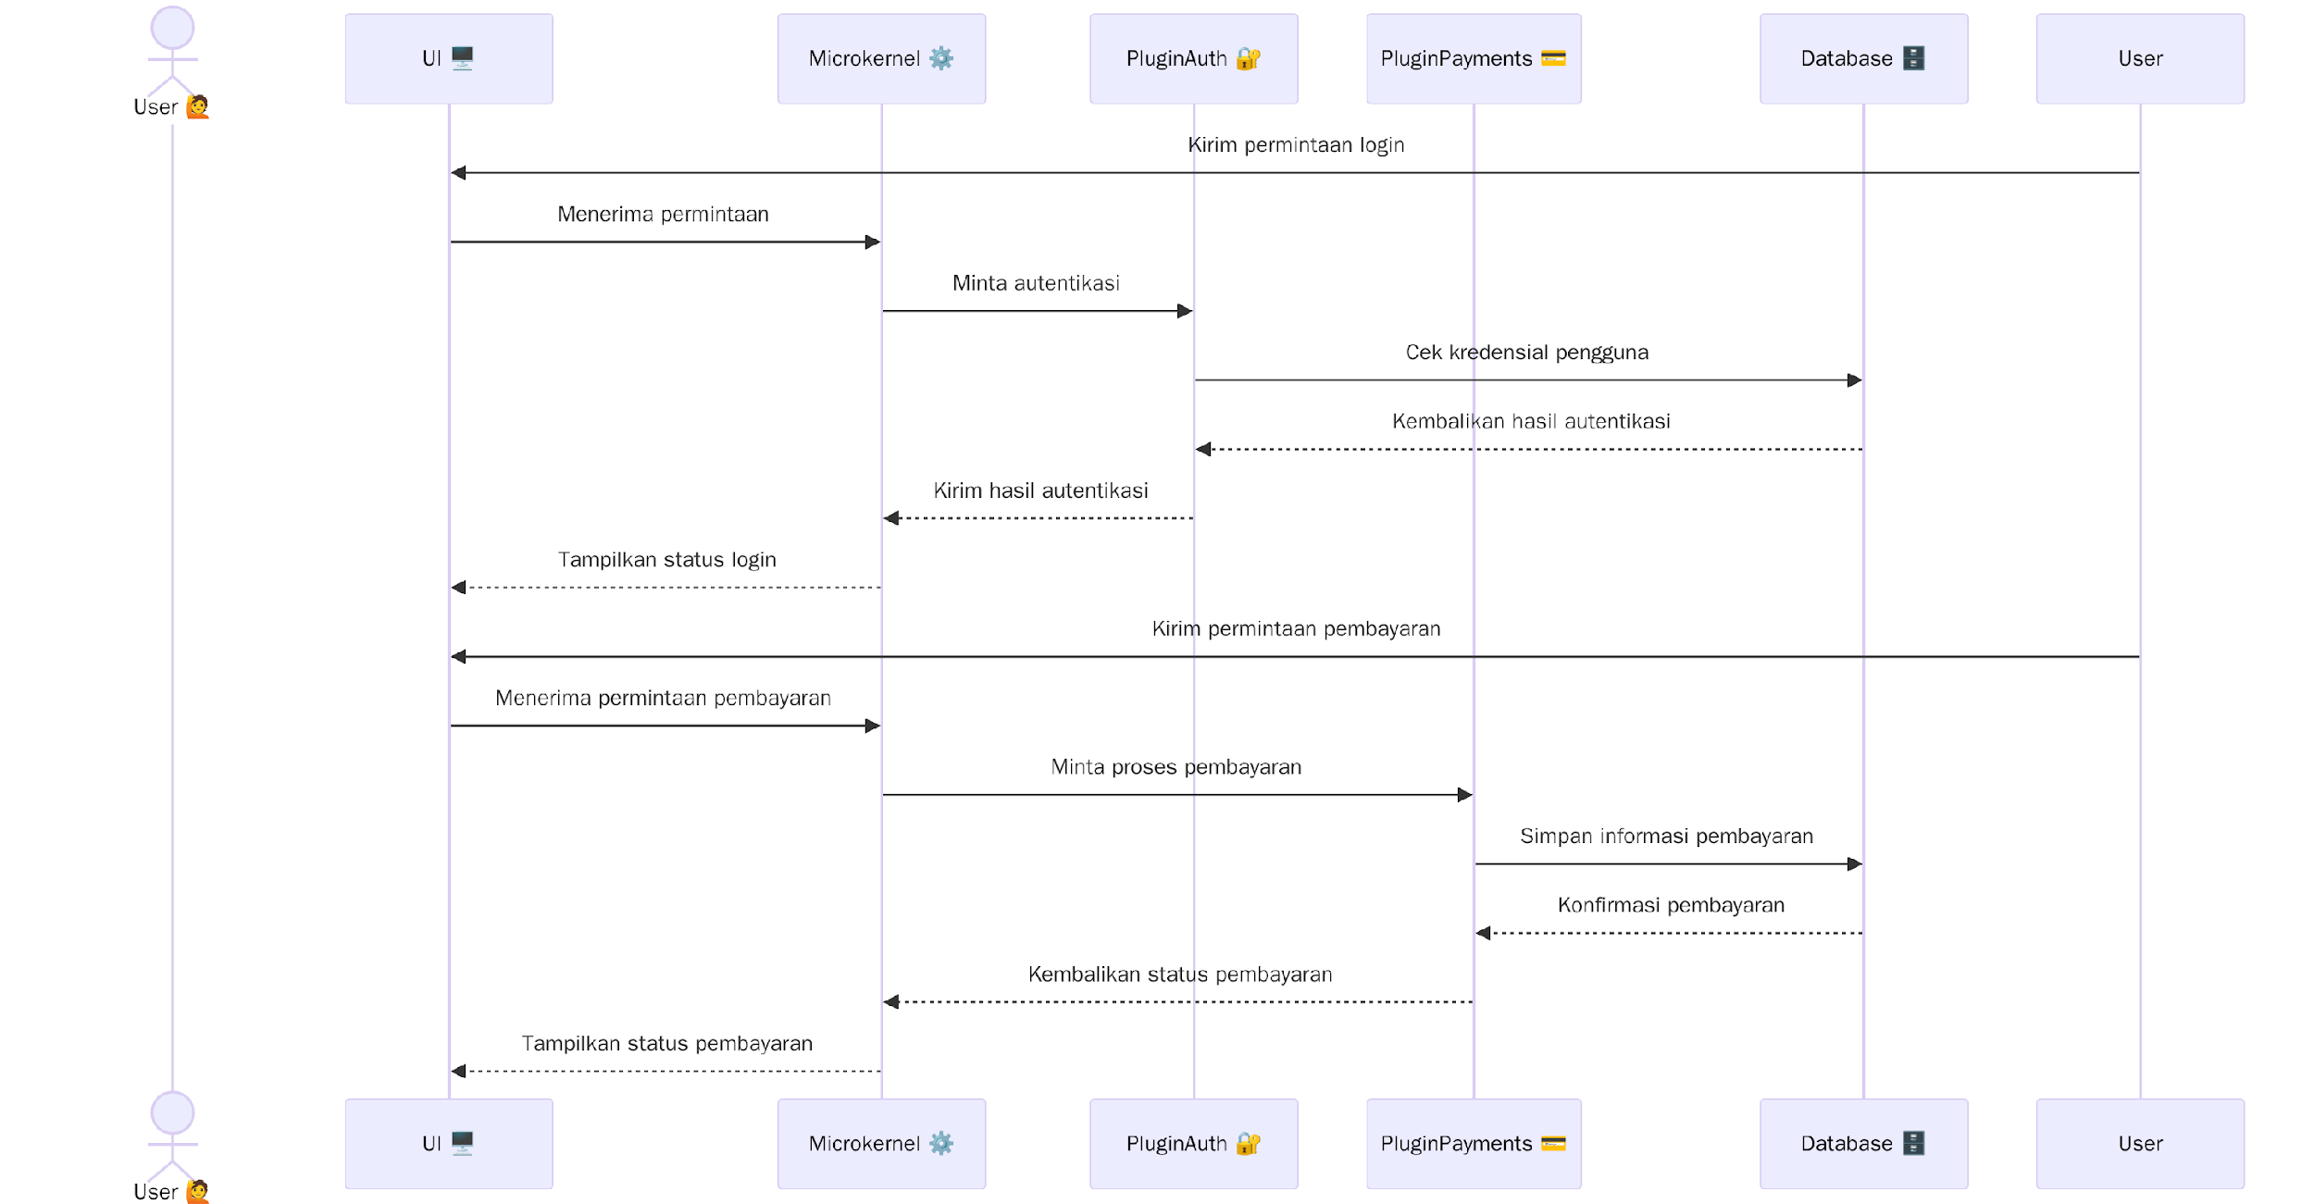
Microkernel Architecture dalam bentuk Sequence Diagram
Notes:
Penjelasan Alur:
Pengguna → UI: Pengguna mengirimkan permintaan login.
UI → Microkernel: UI meneruskan permintaan ke microkernel untuk diproses.
Microkernel → PluginAuth: Microkernel memanggil plugin autentikasi untuk memverifikasi kredensial pengguna.
PluginAuth → Database: Plugin autentikasi memeriksa kredensial pengguna pada database.
Database → PluginAuth: Database mengembalikan hasil autentikasi (valid/invalid).
PluginAuth → Microkernel: Plugin autentikasi mengirimkan hasil autentikasi ke microkernel.
Microkernel → UI: Microkernel mengirimkan status login (berhasil/gagal) kembali ke UI untuk ditampilkan kepada pengguna.
Setelah pengguna login, mereka dapat melanjutkan ke tahap berikutnya:
Pengguna → UI: Pengguna mengirimkan permintaan pembayaran.
UI → Microkernel: UI mengirimkan permintaan pembayaran ke microkernel.
Microkernel → PluginPayments: Microkernel memanggil plugin pembayaran untuk memproses transaksi.
PluginPayments → Database: Plugin pembayaran menyimpan informasi transaksi di database.
Database → PluginPayments: Database mengonfirmasi pembayaran yang berhasil.
PluginPayments → Microkernel: Plugin pembayaran mengirimkan status pembayaran (berhasil/gagal) ke microkernel.
Microkernel → UI: Microkernel mengirimkan status pembayaran ke UI untuk ditampilkan kepada pengguna.

Slide 19
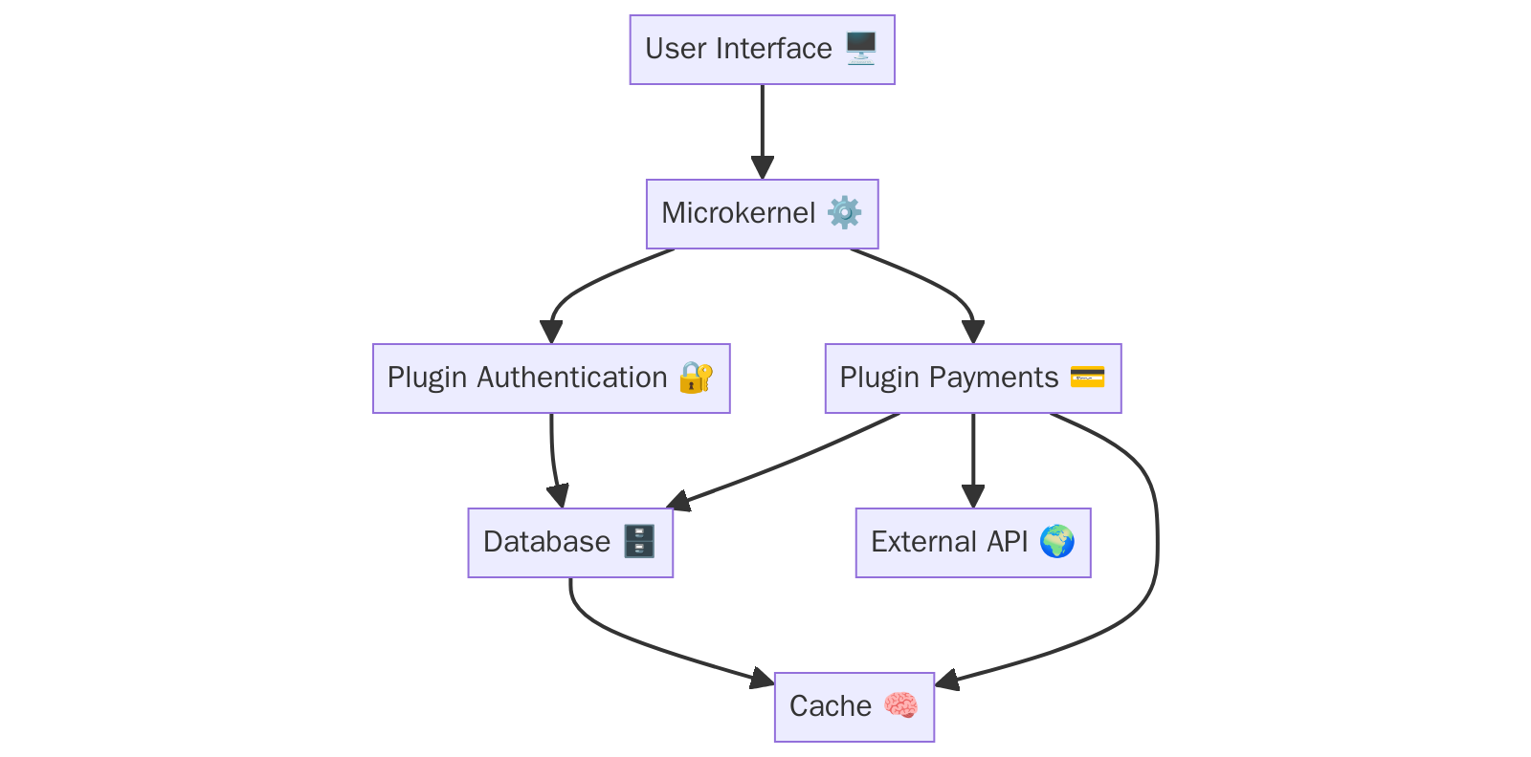
Microkernel Architecture dalam bentuk Component Diagram
Notes:
Penjelasan Komponen dalam Diagram:
User Interface (UI) 🖥️:
Merupakan antarmuka pengguna yang bisa berupa aplikasi web atau aplikasi mobile.
Berfungsi untuk berinteraksi langsung dengan pengguna dan mengirimkan permintaan ke Microkernel.
Microkernel ⚙️:
Inti dari arsitektur ini. Menyediakan fungsionalitas dasar seperti manajemen sesi, routing, dan pengelolaan komunikasi antar komponen.
Mengelola aliran data dan permintaan dari UI dan meneruskan ke plugin terkait.
Plugin Authentication 🔐:
Plugin untuk menangani autentikasi pengguna (misalnya, login, otorisasi).
Mengintegrasikan dengan Database untuk memverifikasi kredensial pengguna.
Plugin Payments 💳:
Plugin yang menangani fungsionalitas terkait pembayaran (misalnya, pembayaran via Stripe, PayPal).
Berkomunikasi dengan Database untuk mencatat transaksi dan dengan External API (misalnya, untuk verifikasi pembayaran atau integrasi dengan layanan eksternal).
Menggunakan Cache untuk mempercepat proses pembayaran dengan menyimpan informasi yang sering diakses.
Database 🗄️:
Penyimpanan data utama aplikasi (misalnya, data pengguna, transaksi).
Diakses oleh plugin seperti Plugin Authentication dan Plugin Payments untuk mengambil dan menyimpan data.
External API 🌍:
API pihak ketiga yang diintegrasikan untuk memperluas fungsionalitas aplikasi (misalnya, layanan pengiriman email, SMS, atau notifikasi).
Plugin Payments mungkin menggunakannya untuk melakukan verifikasi atau pemrosesan pembayaran.
Cache 🧠:
Penyimpanan sementara yang digunakan untuk meningkatkan kinerja aplikasi dengan menyimpan data yang sering digunakan.
Plugin Payments dapat menggunakan cache untuk menyimpan status transaksi yang sudah diproses atau data pengguna yang sering diakses.

Slide 20



Gaya Arsitektur: Model-View-Controller (MVC)
Pemisahan Tanggung Jawab dalam Aplikasi
Struktur Tiga Komponen
Model menyimpan data, View menampilkan, Controller menangani logika interaksi.
Contoh Implementasi
Framework seperti Ruby on Rails dan Angular menggunakan pola MVC.
Keunggulan
Pemisahan jelas antar komponen memudahkan pengembangan dan pengujian.
Keterbatasan
Kompleksitas dapat meningkat saat skala aplikasi membesar.
Notes:
Model-View-Controller atau MVC adalah pola desain perangkat lunak yang memisahkan aplikasi menjadi tiga komponen utama: Model, View, dan Controller. Model bertanggung jawab atas data dan logika bisnis, View menampilkan data kepada pengguna, dan Controller menangani input serta memediasi antara Model dan View.
Struktur ini mendukung pengembangan yang lebih modular, sehingga mempermudah tim dalam membagi tanggung jawab dan melakukan pemeliharaan. Misalnya, tampilan UI dapat diubah tanpa harus menyentuh logika bisnis di Model.
Framework modern seperti Angular, Spring MVC, dan Laravel mengimplementasikan pola ini secara efektif. Walau bermanfaat, pada sistem kompleks, manajemen koordinasi antar komponen bisa menjadi tantangan tersendiri.

Slide 21
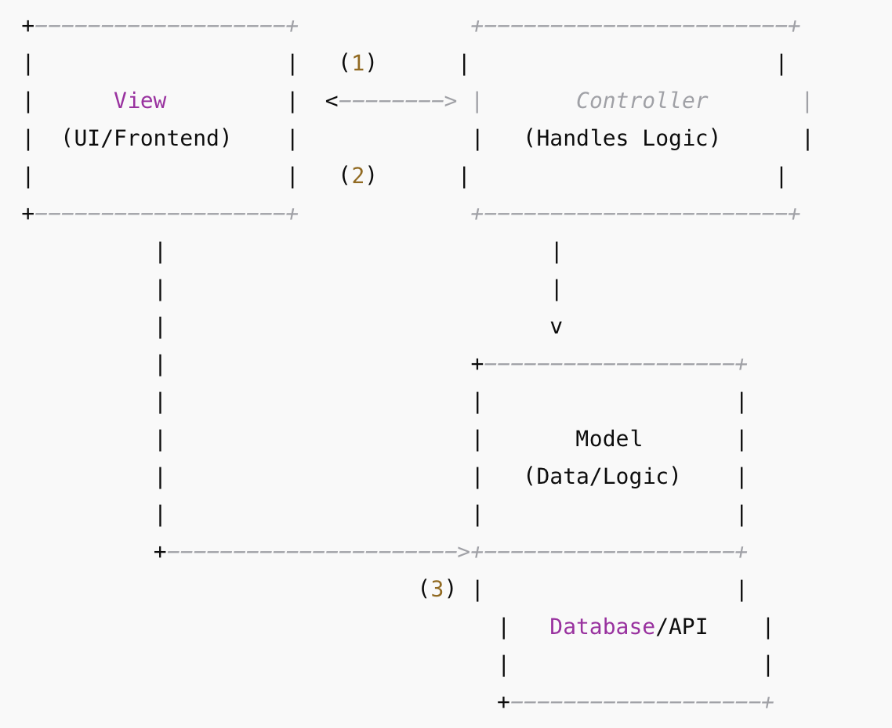
MVC Architecture
Notes:
🔁 Alur Interaksi dalam MVC:
Pengguna mengirim permintaan melalui antarmuka View (misalnya mengisi formulir atau mengklik tombol).
Controller menerima input dari pengguna dan memprosesnya.
Controller kemudian berinteraksi dengan Model untuk mengambil atau memodifikasi data.
Model memproses data, seperti mengambil data dari database atau memvalidasi input, dan mengembalikan hasil ke Controller.
Controller mengirimkan data ke View, yang kemudian memperbarui antarmuka pengguna dengan data yang baru.
View menampilkan hasil kepada pengguna.

Slide 22
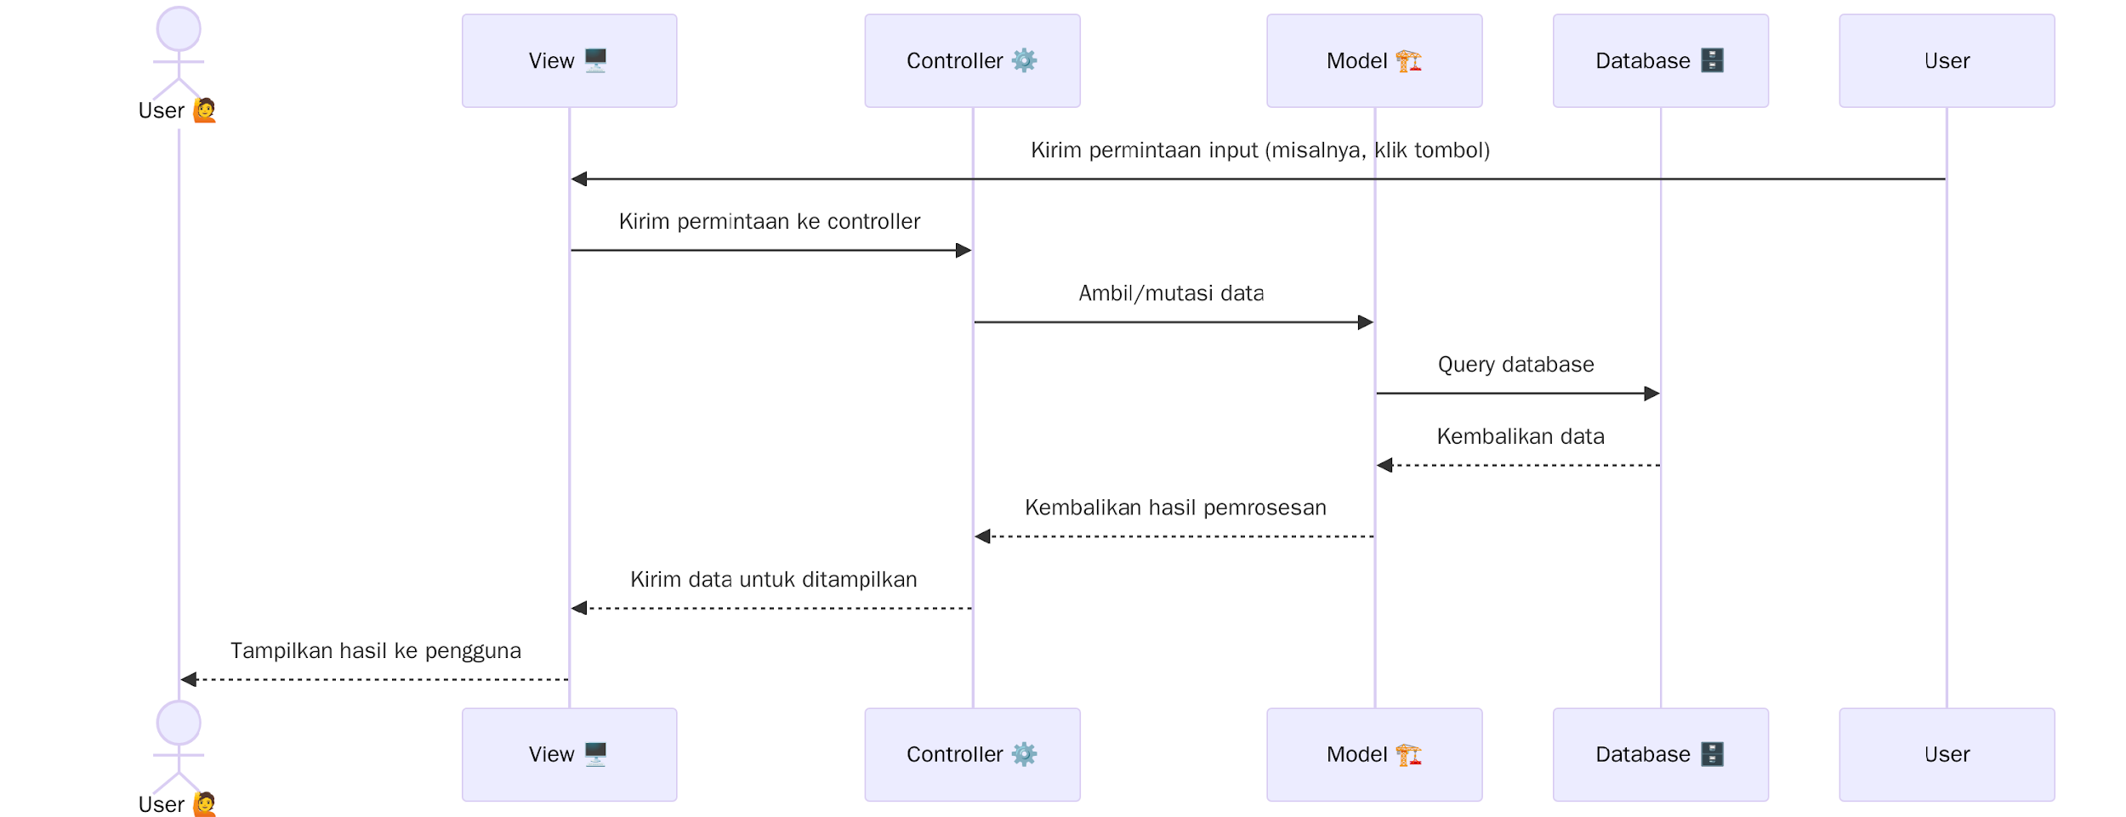
MVC Architecture dalam bentuk Sequence Diagram
Notes:
Penjelasan Alur:
User → View: Pengguna mengirimkan input melalui UI (misalnya, mengklik tombol atau mengisi formulir).
View → Controller: View meneruskan permintaan ke Controller untuk diproses lebih lanjut.
Controller → Model: Controller memanggil Model untuk mendapatkan atau memodifikasi data yang relevan dengan logika bisnis.
Model → Database: Model berinteraksi dengan Database untuk mengambil atau memanipulasi data (misalnya, menulis atau membaca data pengguna).
Database → Model: Database mengirimkan data yang diminta atau mengonfirmasi perubahan data.
Model → Controller: Model mengembalikan hasilnya ke Controller setelah memproses data.
Controller → View: Controller kemudian mengirimkan hasil data ke View untuk ditampilkan ke pengguna.
View → User: View akhirnya menampilkan hasil kepada pengguna.

Slide 23
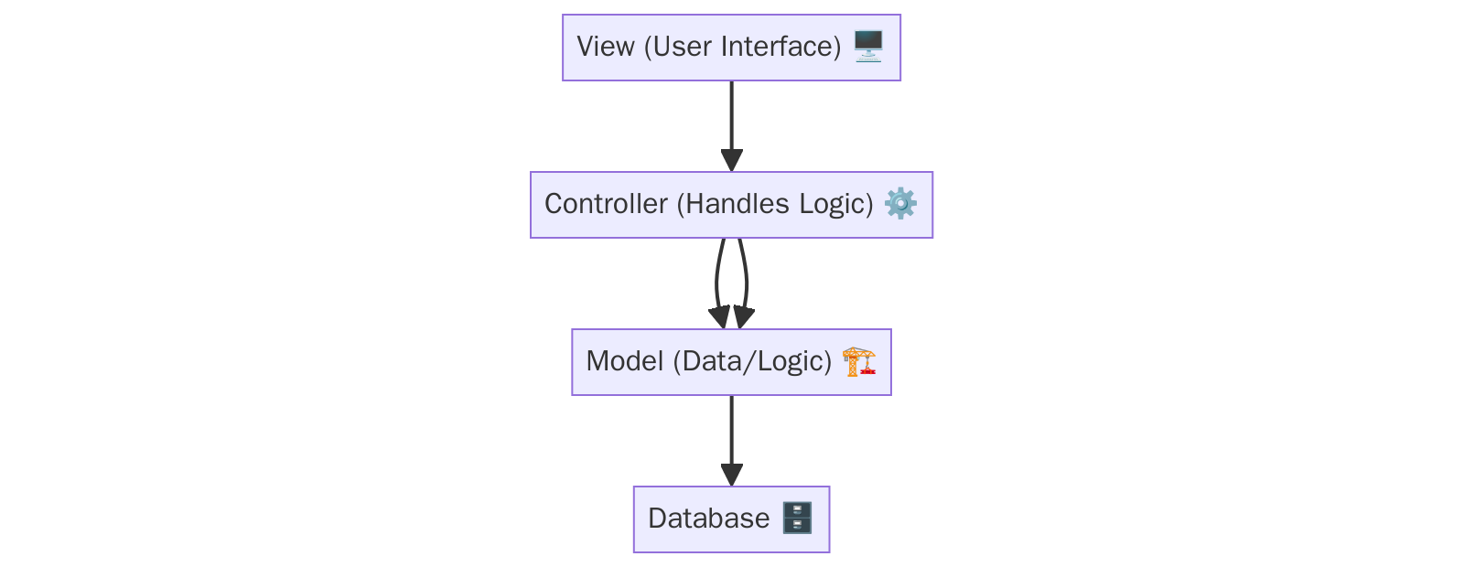
MVC Architecture dalam bentuk Component Diagram
Notes:
Penjelasan Komponen dalam Diagram:
View (User Interface) 🖥️:
Bertanggung jawab untuk menampilkan data dan menerima input dari pengguna.
Mengirimkan permintaan ke Controller untuk diproses lebih lanjut.
Controller (Handles Logic) ⚙️:
Mengelola logika aplikasi dan bertindak sebagai perantara antara View dan Model.
Memproses input dari View, berinteraksi dengan Model, dan mengembalikan hasilnya ke View.
Model (Data/Logic) 🏗️:
Menangani logika bisnis dan berinteraksi dengan Database untuk mengelola data.
Mengambil atau memodifikasi data dan mengembalikan hasilnya ke Controller.
Database 🗄️:
Tempat penyimpanan data aplikasi (misalnya, data pengguna, transaksi, dll).
Diakses oleh Model untuk mengambil atau menyimpan data.

Slide 24

Gaya Arsitektur: Service-Oriented Architecture (SOA)
Sistem Terdesentralisasi Berbasis Layanan
Layanan Terpisah
Sistem dibangun dari komponen layanan independen yang berkomunikasi lewat protokol standar.
Contoh Implementasi
Layanan autentikasi, pembayaran, dan notifikasi sebagai modul terpisah.
Keunggulan
Fleksibilitas integrasi, penggunaan ulang layanan, dan skalabilitas tinggi.
Keterbatasan
Kompleksitas orkestrasi layanan dan kebutuhan infrastruktur pendukung seperti ESB.
Notes:
Service-Oriented Architecture (SOA) mengorganisasi sistem sebagai kumpulan layanan mandiri yang dapat saling berinteraksi melalui protokol komunikasi standar seperti HTTP dan SOAP. Setiap layanan menjalankan fungsi tertentu, seperti otentikasi pengguna atau pengolahan pembayaran.
Keuntungan utama SOA adalah fleksibilitas dan skalabilitas. Layanan dapat digunakan ulang dalam berbagai sistem, memungkinkan pengembangan cepat dan efisien. Sistem besar dapat dibagi ke dalam layanan-layanan kecil yang lebih mudah dikembangkan dan dipelihara.
Namun, tantangan utama terletak pada pengelolaan komunikasi antar layanan dan kebutuhan infrastruktur seperti service bus. Keamanan dan konsistensi juga menjadi aspek penting dalam implementasi SOA yang sukses.

Slide 25
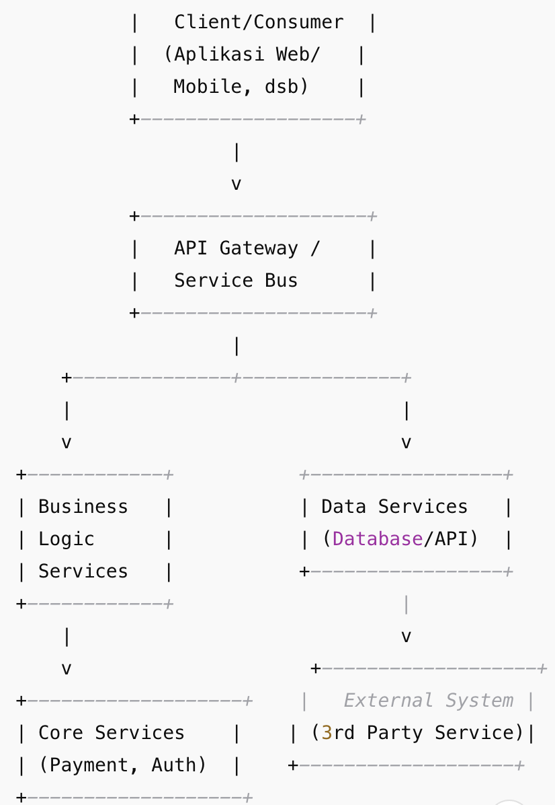
Service-Oriented Architecture (SOA)
Notes:
🔍 Penjelasan Diagram:
Client/Consumer:
Pengguna atau aplikasi yang ingin mengakses fungsionalitas yang disediakan oleh layanan di dalam sistem.
Klien mengirimkan permintaan ke API Gateway atau Service Bus untuk mendapatkan layanan tertentu.
API Gateway / Service Bus:
Menerima permintaan dari klien dan meneruskannya ke layanan yang sesuai. API Gateway atau Service Bus mengelola semua komunikasi antar layanan dan menangani routing, protokol komunikasi, dan keamanan.
Business Logic / Core Services:
Layanan inti yang menangani logika bisnis aplikasi.
Mengolah data dan memproses transaksi bisnis, seperti autentikasi pengguna, proses pembayaran, dan pengelolaan data pengguna.
Data Services:
Berfungsi untuk mengambil dan menyimpan data dari database atau sumber daya lainnya.
Layanan ini mengelola interaksi dengan database atau sistem penyimpanan eksternal.
External Systems:
Sistem atau layanan eksternal yang diintegrasikan ke dalam SOA, seperti SaaS, layanan pembayaran, atau layanan pihak ketiga lainnya.
Misalnya, Stripe untuk pembayaran atau Twilio untuk pengiriman SMS.
Database:
Tempat penyimpanan data yang digunakan oleh layanan untuk menyimpan informasi aplikasi yang lebih permanen.

Slide 26
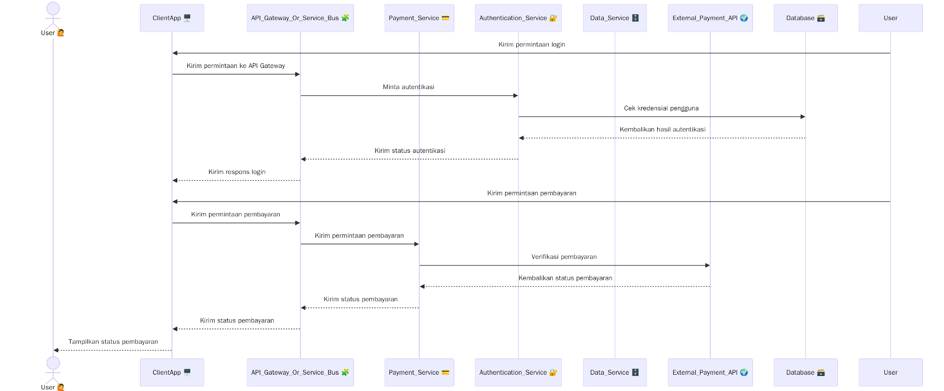
Service-Oriented Architecture (SOA) dalam Sequence Diagram
Notes:
Penjelasan Alur:
User → ClientApp: Pengguna mengirimkan permintaan login atau permintaan lainnya melalui antarmuka aplikasi (misalnya, mengisi formulir login atau mengklik tombol).
ClientApp → API Gateway / Service Bus: Aplikasi klien mengirimkan permintaan ke API Gateway untuk diproses lebih lanjut.
API Gateway → Authentication Service: API Gateway mengarahkan permintaan autentikasi ke layanan autentikasi untuk memverifikasi kredensial pengguna.
Authentication Service → Database: Layanan autentikasi memeriksa kredensial pengguna dengan mengakses Database untuk memverifikasi data pengguna.
Database → Authentication Service: Database mengirimkan hasil autentikasi kembali ke layanan autentikasi.
Authentication Service → API Gateway: Layanan autentikasi mengirimkan hasil autentikasi ke API Gateway.
API Gateway → ClientApp: API Gateway mengirimkan status login (berhasil/gagal) kembali ke aplikasi klien untuk ditampilkan.
User → ClientApp: Pengguna mengirimkan permintaan pembayaran setelah login.
ClientApp → API Gateway: Aplikasi klien mengirimkan permintaan pembayaran ke API Gateway.
API Gateway → Payment Service: API Gateway meneruskan permintaan pembayaran ke layanan pembayaran.
Payment Service → External Payment API: Layanan pembayaran berkomunikasi dengan External Payment API untuk memverifikasi transaksi pembayaran.
External Payment API → Payment Service: API pembayaran eksternal mengirimkan status pembayaran kembali ke Payment Service.
Payment Service → API Gateway: Layanan pembayaran mengirimkan status pembayaran ke API Gateway.
API Gateway → ClientApp: API Gateway mengirimkan status pembayaran kembali ke aplikasi klien untuk ditampilkan.
ClientApp → User: Aplikasi klien menampilkan hasil status pembayaran kepada pengguna.

Slide 27
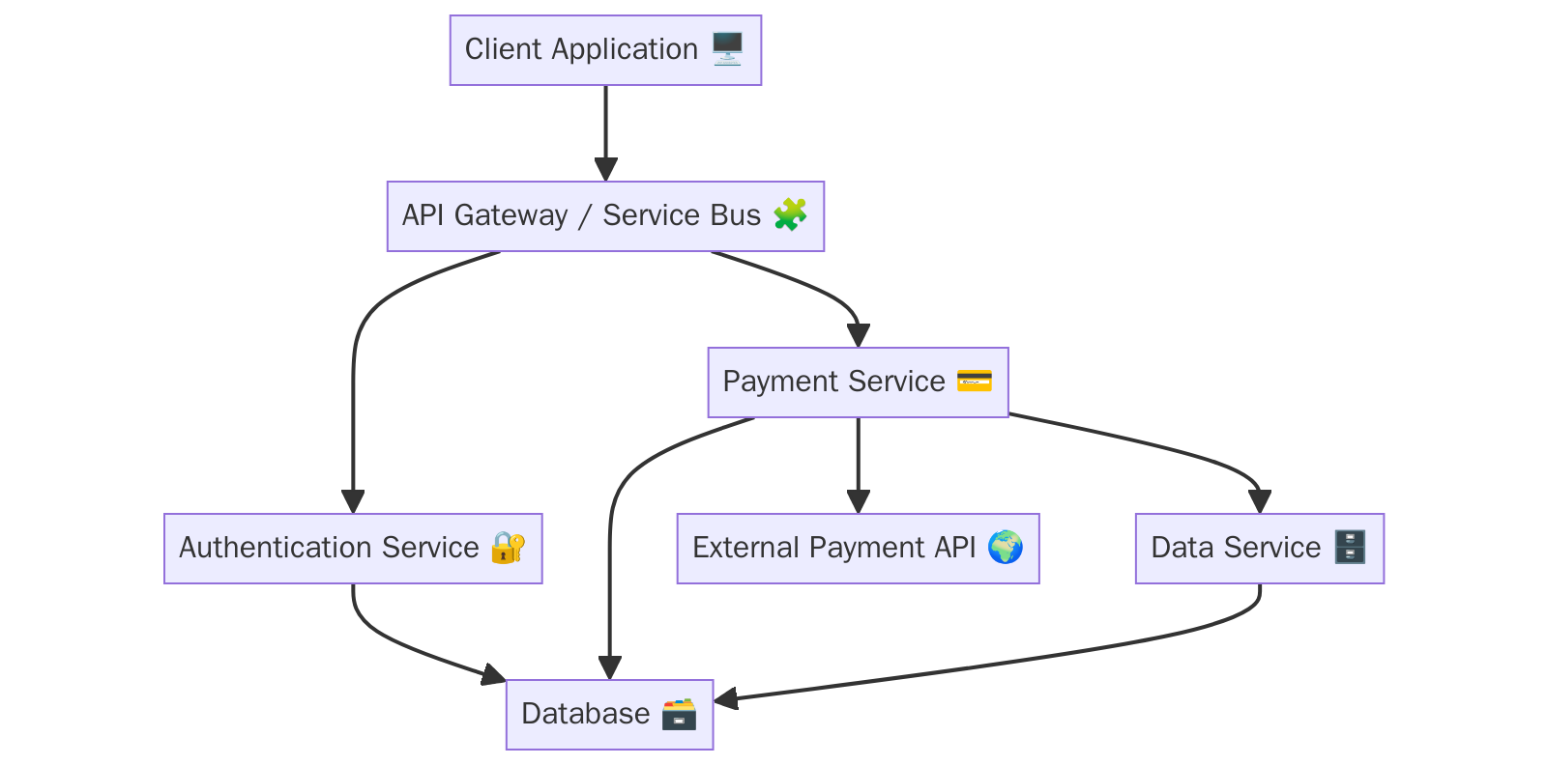
Service-Oriented Architecture (SOA) dalam Component Diagram
Notes:
Penjelasan Komponen dalam Diagram:
Client Application 🖥️:
Merupakan aplikasi klien (web atau mobile) yang digunakan oleh pengguna untuk berinteraksi dengan sistem.
Mengirim permintaan ke API Gateway untuk mendapatkan layanan tertentu.
API Gateway / Service Bus 🧩:
Menerima permintaan dari klien dan mengarahkan ke layanan yang sesuai.
Mengelola komunikasi antar layanan dan memfasilitasi komunikasi antara komponen berbeda di SOA.
Authentication Service 🔐:
Menangani autentikasi pengguna (misalnya login, otorisasi).
Berinteraksi dengan Database untuk memverifikasi kredensial pengguna.
Payment Service 💳:
Layanan untuk menangani pembayaran dan transaksi.
Berkomunikasi dengan External Payment API untuk melakukan verifikasi pembayaran.
Juga berinteraksi dengan Database untuk mencatat transaksi.
Data Service 🗄️:
Menyediakan akses ke data yang disimpan dalam Database.
Layanan ini bisa menangani permintaan data yang sering digunakan oleh layanan lain.
External Payment API 🌍:
API eksternal yang digunakan oleh Payment Service untuk melakukan verifikasi pembayaran atau pemrosesan transaksi.
Contoh: API dari Stripe, PayPal, atau penyedia pembayaran lainnya.
Database 🗃️:
Tempat penyimpanan data yang digunakan oleh berbagai layanan dalam sistem.
Menyimpan data pengguna, transaksi pembayaran, dan informasi lainnya yang dibutuhkan oleh layanan.

Slide 28

Gaya Arsitektur: Peer-to-Peer (P2P)
Desentralisasi Total Dalam Jaringan Sistem
Setiap Node = Peer
Semua node bertindak sebagai client sekaligus server, tanpa pusat kendali tunggal.
Contoh Implementasi
Aplikasi berbagi file seperti BitTorrent dan jaringan blockchain.
Keunggulan
Skalabilitas tinggi, ketahanan terhadap kegagalan, dan tidak bergantung pada server pusat.
Keterbatasan
Keamanan dan manajemen jaringan yang kompleks, sulit dipantau secara terpusat.
Notes:
Arsitektur Peer-to-Peer (P2P) merepresentasikan bentuk paling desentralisasi dari sistem perangkat lunak. Tidak ada server pusat—setiap node dalam jaringan berfungsi sebagai klien dan juga sebagai server yang menyediakan dan mengakses sumber daya.
Contoh paling nyata adalah jaringan berbagi file seperti BitTorrent, serta teknologi blockchain yang beroperasi berdasarkan prinsip serupa. Dalam sistem ini, sumber daya tersebar secara merata di seluruh node, membuat sistem sangat tahan terhadap kegagalan individu.
Namun, arsitektur ini membawa tantangan besar dalam hal keamanan, keaslian data, dan manajemen jaringan. Sangat cocok untuk sistem di mana kolaborasi dan distribusi sumber daya adalah kunci utama.

Slide 29
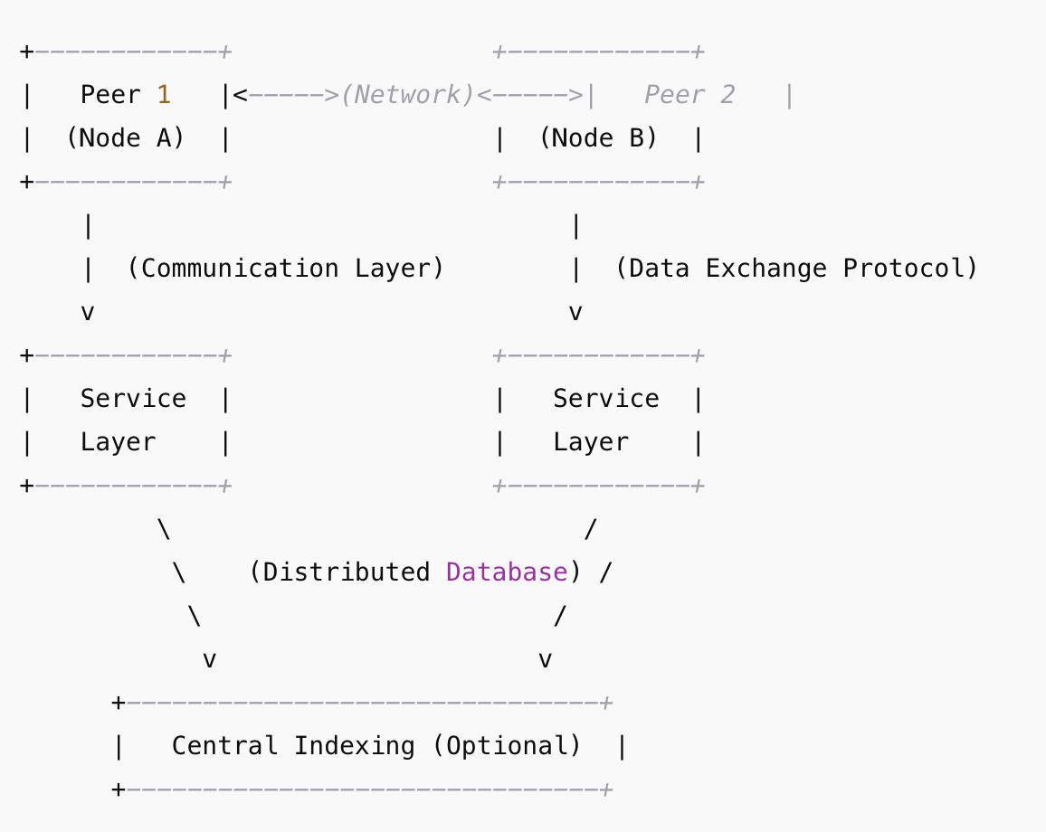
Gaya Arsitektur: Peer-to-Peer (P2P)
Notes:
🔍 Penjelasan Diagram:
Peer 1 ↔ Peer 2:
Setiap Peer (Node) bertindak sebagai pengirim dan penerima data. Mereka berkomunikasi langsung satu sama lain melalui Network.
Communication Layer:
Bertanggung jawab atas protokol komunikasi antar peer. Hal ini memungkinkan peer untuk saling bertukar informasi dan berkomunikasi dalam jaringan.
Service Layer:
Menyediakan layanan atau fungsionalitas utama aplikasi yang dibagikan oleh semua peer, seperti berbagi file atau sistem komunikasi antar peer.
Distributed Database (Opsional):
Jika diperlukan, beberapa aplikasi P2P dapat menggunakan database terdistribusi untuk menyimpan data yang harus diakses oleh semua peer di jaringan.
Central Indexing Service (Opsional):
Dalam beberapa implementasi P2P, indeks terpusat digunakan untuk membantu peer menemukan satu sama lain dalam jaringan.

Slide 30
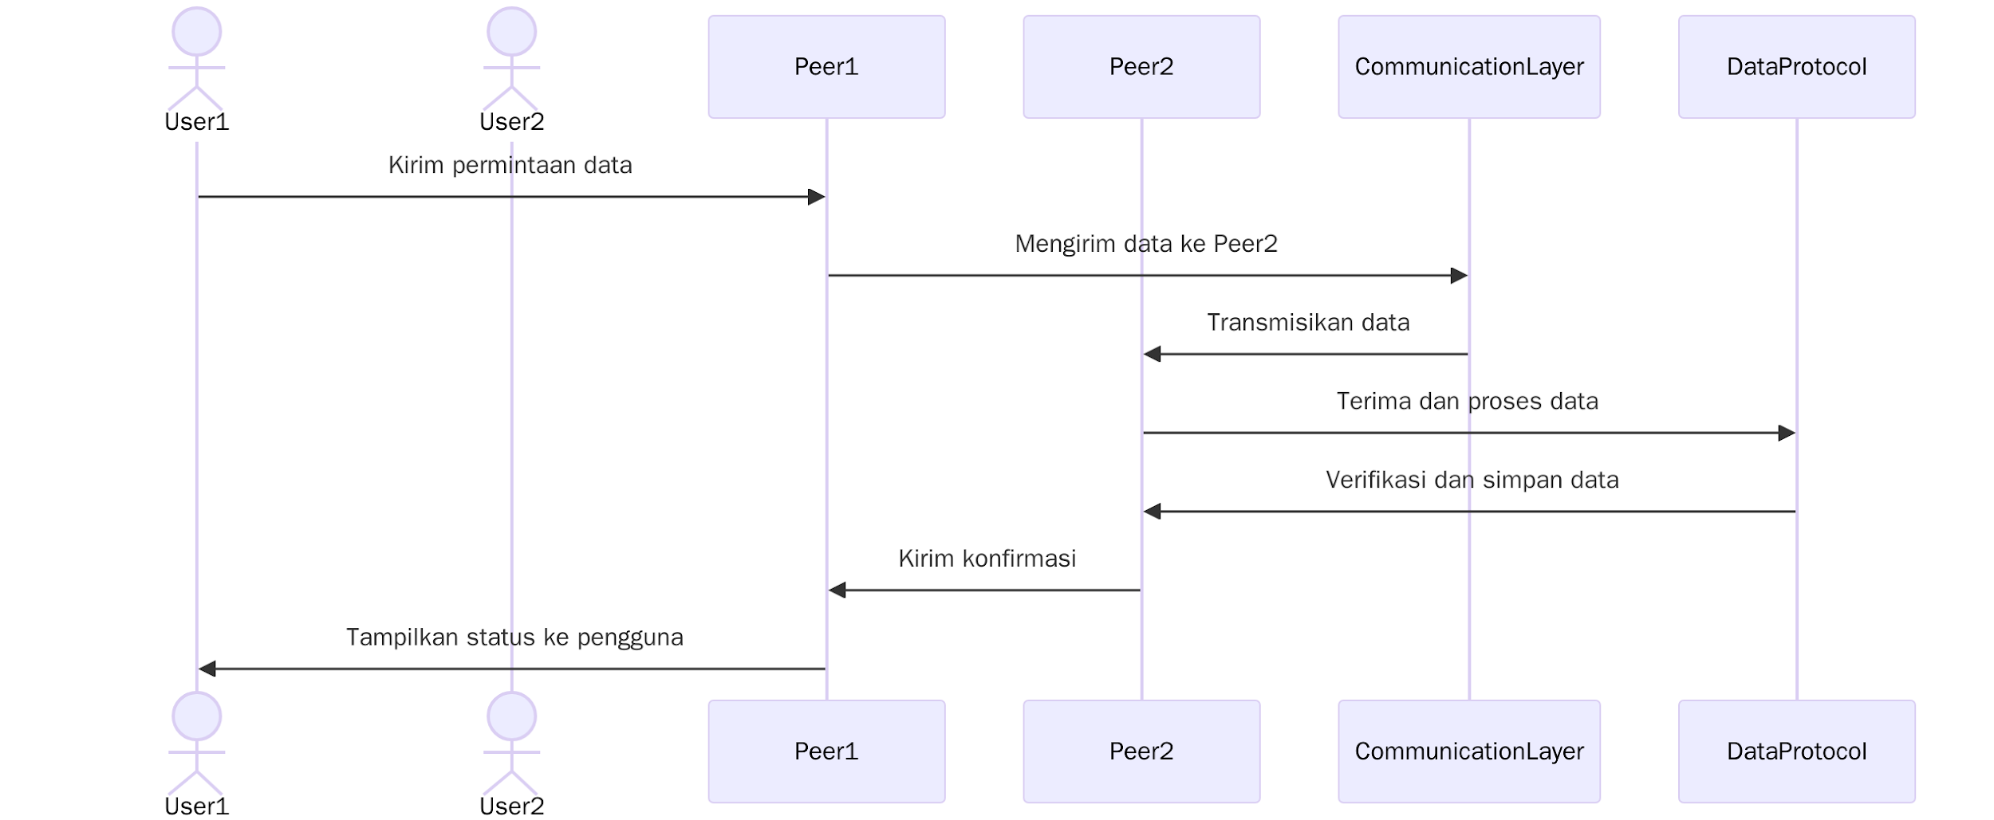
Peer-to-Peer (P2P) dalam Sequence Diagram
Notes:
Penjelasan Alur:
User1 → Peer1: User1 mengirimkan permintaan data ke Peer 1.
Peer1 → Communication Layer: Peer 1 menggunakan Communication Layer untuk mengirimkan permintaan ke Peer 2.
Communication Layer → Peer2: Data ditransmisikan melalui komunikasi jaringan antar Peer 1 dan Peer 2.
Peer2 → Data Protocol: Peer 2 memproses data menggunakan Data Protocol untuk memverifikasi dan menyimpan data.
Data Protocol → Peer2: Data yang diterima diproses dan disimpan jika perlu.
Peer2 → Peer1: Peer 2 mengirimkan konfirmasi atau respons kembali ke Peer 1.
Peer1 → User1: Peer 1 menampilkan hasil atau status kepada User1.

Slide 31
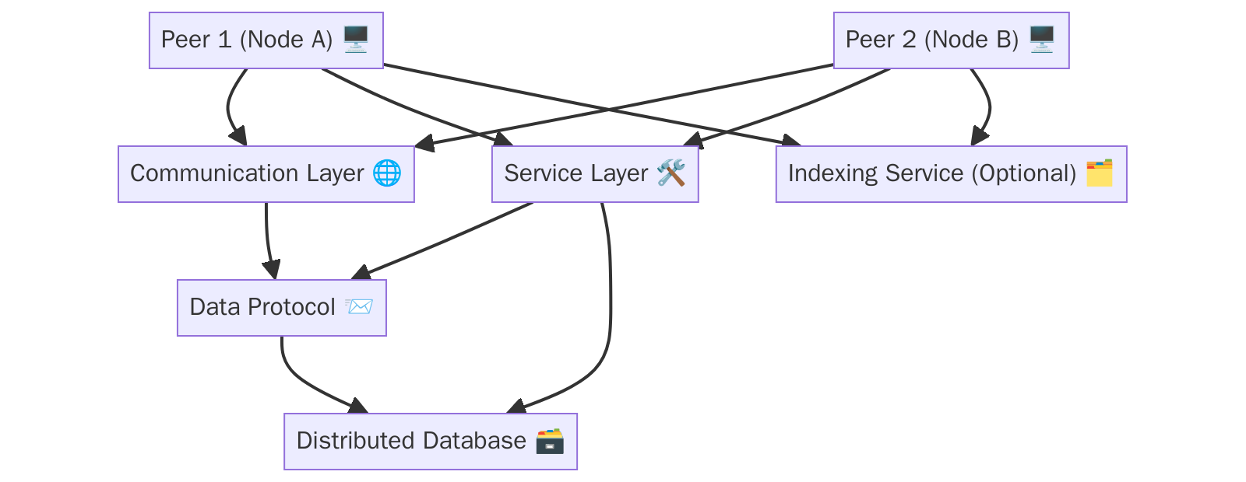
Peer-to-Peer (P2P) dalam Component Diagram
Notes:
Penjelasan Komponen dalam Diagram:
Peer 1 (Node A) 🖥️ & Peer 2 (Node B) 🖥️:
Masing-masing adalah perangkat atau entitas yang menjalankan aplikasi P2P. Setiap peer dapat bertindak sebagai klien dan server, berkomunikasi satu sama lain.
Communication Layer 🌐:
Bertanggung jawab untuk protokol komunikasi antar peer. Ini memungkinkan komunikasi langsung antara peer menggunakan protokol seperti TCP/IP, WebRTC, atau lainnya.
Service Layer 🛠️:
Menyediakan layanan atau fungsionalitas inti aplikasi, seperti berbagi file, komunikasi suara, atau berbagi data.
Data Protocol 📨:
Protokol yang digunakan untuk mentransfer data antar peer. Contoh: BitTorrent untuk berbagi file atau protokol SIP untuk komunikasi suara.
Distributed Database 🗃️:
Tempat penyimpanan data yang disebarkan di seluruh jaringan peer, memungkinkan data yang dibagikan dapat diakses oleh semua peer.
Indexing Service (Optional) 🗂️:
Layanan indeksasi yang membantu peer untuk menemukan satu sama lain di jaringan. Ini bisa berupa server indeks yang terpusat atau terdistribusi, tergantung implementasi P2P.

Slide 32
Contoh Penerapan: Arsitektur Sistem Manajemen Perpustakaan
Langkah-langkah Perancangan dan Komponen Sistem
Analisis Kebutuhan: Identifikasi fitur utama seperti pencarian, peminjaman, dan manajemen anggota.
Pemilihan Arsitektur: Client-Server dipilih untuk mendukung banyak pengguna secara bersamaan.
Desain Database: Tabel untuk buku, anggota, dan transaksi disusun untuk mendukung fungsionalitas.
Komponen Sistem: Frontend, backend, API, dan database sebagai komponen utama sistem.
Diagram Alur Data: Visualisasi interaksi antara komponen untuk proses seperti peminjaman buku.
Notes:
Studi kasus ini membahas perancangan sistem manajemen perpustakaan—sebuah sistem umum yang memiliki banyak komponen dan fungsi yang dapat dipecah secara modular. Langkah pertama adalah memahami kebutuhan pengguna, seperti fitur pencarian buku, peminjaman, pengembalian, dan manajemen keanggotaan.
Berdasarkan kebutuhan tersebut, dipilih arsitektur client-server karena sistem ini akan digunakan oleh banyak pengguna dari berbagai lokasi secara bersamaan. Komponen penting seperti frontend (antarmuka pengguna), backend (logika aplikasi), database, dan API saling berinteraksi untuk menjalankan fungsi-fungsi inti sistem.
Diagram alur data sangat membantu dalam menunjukkan bagaimana data bergerak dalam sistem. Misalnya, dari pengguna ke frontend, lalu ke backend untuk diproses, dan akhirnya ke database untuk disimpan atau diambil. Pendekatan ini menciptakan sistem yang modular, efisien, dan mudah dikembangkan lebih lanjut.

Slide 33

Dokumentasi Desain Perangkat Lunak
Jenis Dokumen dan Visualisasi Sistem
Dokumen Deskripsi Sistem: Project charter berisi tujuan proyek dan ruang lingkup sistem perangkat lunak.
Kebutuhan Pengguna dan Spesifikasi: Mendokumentasikan kebutuhan fungsional dan non-fungsional serta spesifikasi sistem.
Diagram Desain UML: Visualisasi struktur sistem menggunakan diagram kelas, komponen, dan lainnya.
Test Plan: Rencana pengujian untuk memverifikasi sistem sesuai dengan spesifikasi desain.
Photo by Kelly Sikkema on Unsplash
Notes:
Dokumentasi desain perangkat lunak adalah tulang punggung komunikasi dalam proses pengembangan sistem. Ia menjembatani antara analisis kebutuhan dan implementasi teknis. Salah satu dokumen kunci adalah Project Charter yang menetapkan arah dan ruang lingkup proyek.
Dokumen kebutuhan pengguna mengidentifikasi harapan dan persyaratan dari sisi fungsional maupun non-fungsional. Spesifikasi sistem kemudian merinci cara sistem akan dibangun dan dijalankan. Diagram UML menjadi alat visual penting untuk memetakan struktur sistem dan bagaimana komponennya berinteraksi.
Akhirnya, test plan sangat krusial untuk menjamin kualitas perangkat lunak. Ia menyediakan panduan lengkap untuk melakukan pengujian yang konsisten, mendeteksi kesalahan, dan memastikan sistem sesuai dengan desain awal. Dengan dokumentasi yang lengkap, proyek menjadi lebih terstruktur, transparan, dan mudah dievaluasi.

Slide 34

Diagram Komponen: Sistem Manajemen Perpustakaan
Visualisasi Arsitektur Frontend–Backend–Database–API
Frontend (Client UI): Berinteraksi langsung dengan pengguna, menangani tampilan dan input.
Backend (Server Aplikasi): Mengelola logika bisnis dan memproses permintaan dari frontend.
Database: Menyimpan informasi buku, anggota, dan transaksi peminjaman.
API: Menjadi jembatan komunikasi antara frontend, backend, dan database.
Photo by Christian Wiediger on Unsplash
Notes:
Pada studi kasus sistem manajemen perpustakaan, kita dapat membagi sistem menjadi empat komponen utama yang bekerja secara sinergis: frontend, backend, database, dan API.
Frontend adalah antarmuka yang digunakan oleh pengguna untuk mencari buku, melakukan peminjaman, atau memantau akun mereka. Di balik layar, backend menjalankan logika seperti validasi peminjaman dan pengaturan data pengguna.
Data tersimpan di dalam database yang mencatat semua informasi buku, anggota, dan riwayat transaksi. API berfungsi sebagai penghubung antar komponen, memastikan pertukaran data berjalan sesuai standar dan aman. Diagram ini memperjelas tanggung jawab tiap komponen dalam sistem.

Slide 35
Analisis Kebutuhan
Fitur Utama:
Pencarian Buku: Pengguna dapat mencari buku berdasarkan kategori, pengarang, atau judul.
Peminjaman Buku: Pengguna dapat meminjam buku sesuai dengan ketersediaan.
Manajemen Anggota: Sistem akan menyimpan informasi anggota perpustakaan dan riwayat peminjaman mereka.
Notes:
Gunakan slide ini untuk menambahkan gambar diagram atau contoh visual dokumentasi desain perangkat lunak seperti UML class diagram, struktur test plan, atau user requirements matrix. Visualisasi akan memperkuat pemahaman konsep dokumentasi secara praktis.

Slide 36
Pemilihan Arsitektur:
Client-Server dipilih untuk mendukung banyak pengguna secara bersamaan. Dalam arsitektur ini:
Frontend (Client UI) akan menangani tampilan dan interaksi pengguna.
Backend (Server Aplikasi) akan mengelola logika bisnis dan pemrosesan permintaan dari frontend.
Database digunakan untuk menyimpan data buku, anggota, dan transaksi peminjaman.
API bertindak sebagai jembatan komunikasi antara frontend, backend, dan database.
Notes:
Slide ini disiapkan untuk menambahkan konten visual tambahan yang mungkin belum terakomodasi di slide sebelumnya. Cocok untuk menyisipkan diagram tambahan, studi kasus visual, atau hasil output sistem.

Slide 37
Desain Database
Tabel Buku: Menyimpan informasi tentang buku yang tersedia, termasuk ID buku, judul, pengarang, kategori, dan status ketersediaan.
Tabel Anggota: Menyimpan data anggota seperti ID anggota, nama, alamat, dan riwayat peminjaman.
Tabel Transaksi: Menyimpan data transaksi peminjaman, termasuk ID transaksi, ID anggota, ID buku yang dipinjam, dan tanggal peminjaman/kembali.

Slide 38
Komponen Sistem
Frontend (Client UI):
Berinteraksi langsung dengan pengguna.
Menangani tampilan antarmuka dan pengambilan input.
Backend (Server Aplikasi):
Mengelola logika bisnis dan memproses permintaan dari frontend.
Bertanggung jawab atas operasi CRUD (Create, Read, Update, Delete) pada database.
Database:
Menyimpan data buku, anggota, dan transaksi peminjaman.
API:
Bertindak sebagai jembatan komunikasi antara frontend, backend, dan database.

Slide 39
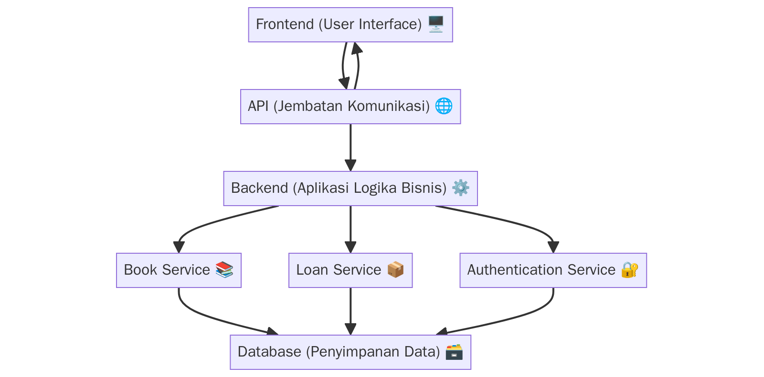
Architecture Client Server dalam Component Diagram
Notes:
Frontend (Antarmuka Pengguna)
Menangani input pengguna dan menampilkan data.
Backend (Aplikasi Logika Bisnis)
Bertanggung jawab atas logika peminjaman buku, verifikasi pengguna, dan pengelolaan data.
Database
Menyimpan data buku, pengguna, dan riwayat peminjaman.
API
Jembatan komunikasi antara frontend, backend, dan database.
Authentication Service
Mengelola autentikasi pengguna.
Book Service
Menyediakan layanan untuk mengelola data buku (penambahan, pencarian, dll).
Loan Service
Menangani peminjaman buku, termasuk verifikasi ketersediaan dan riwayat peminjaman.

Slide 40
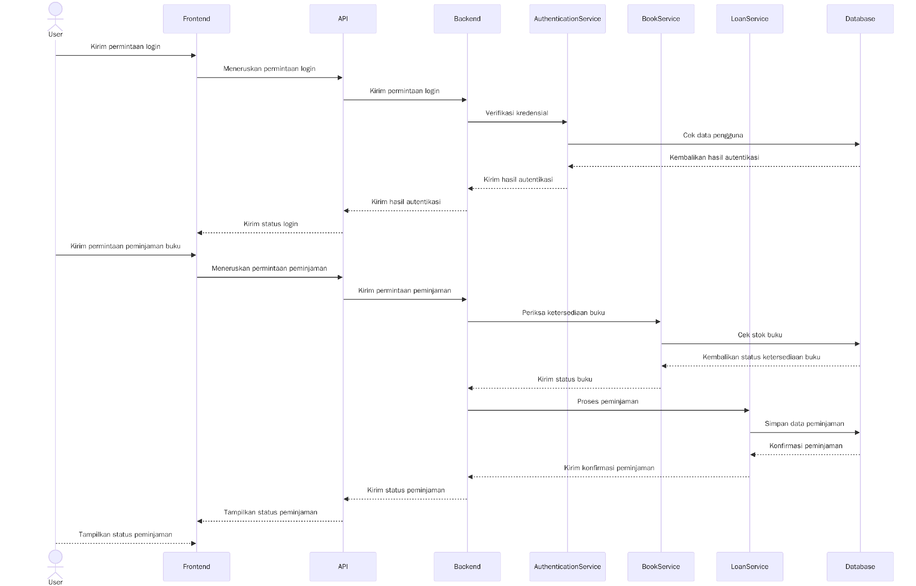

Slide 41


Kesimpulan & Rangkuman Akhir
Refleksi Materi dan Manfaat Praktis
Peran Kunci Arsitektur
Menentukan keberhasilan teknis melalui struktur sistem yang efisien dan berkelanjutan.
Beragam Gaya Arsitektur
Masing-masing gaya cocok untuk kebutuhan dan skenario pengembangan tertentu.
Dokumentasi yang Solid
Menjadi dasar komunikasi dan validasi dalam siklus hidup perangkat lunak.
Aplikasi Praktis
Studi kasus perpustakaan memberi gambaran konkret penerapan konsep desain dan arsitektur.
Notes:
Kita telah membahas beragam aspek penting dalam merancang arsitektur dan menyusun dokumentasi perangkat lunak yang profesional. Arsitektur bukan sekadar struktur teknis—ia adalah fondasi keberhasilan sistem yang tahan uji dan dapat tumbuh seiring waktu.
Berbagai gaya arsitektur seperti Layered, Microkernel, SOA hingga P2P menawarkan solusi untuk tantangan berbeda. Tidak kalah penting, dokumentasi menjadi peta jalan dalam proses pengembangan, memastikan semua pihak memahami arah proyek.
Dengan memahami semua ini, peserta kini memiliki landasan kuat untuk mendesain sistem yang tidak hanya berfungsi, tetapi juga scalable, maintainable, dan siap diuji di dunia nyata.

Slide 42


Daftar Referensi
Sumber Materi Arsitektur & Desain Perangkat Lunak
Bass, Len et al. (2012)
Software Architecture in Practice. Addison-Wesley Professional.
Rozanski, Nick & Woods, Eóin (2011)
Software Systems Architecture: Working With Stakeholders Using Viewpoints and Perspectives.
ISO/IEC/IEEE 42010:2011
International Standard for Systems and Software Engineering—Architecture Description.
Fowler, Martin (2003)
Patterns of Enterprise Application Architecture.
Notes:
Berikut adalah referensi utama yang digunakan dalam penyusunan materi presentasi ini. Sumber-sumber ini diakui secara luas dalam industri dan akademik sebagai dasar dalam memahami dan mengimplementasikan prinsip arsitektur serta dokumentasi perangkat lunak.
Buku karya Bass, Rozanski, dan Fowler memberikan wawasan mendalam tentang praktik terbaik dan pola desain yang telah terbukti dalam proyek nyata. Standar internasional seperti ISO/IEC/IEEE 42010 memberikan kerangka kerja formal untuk pendeskripsian arsitektur sistem.
Mengakses dan memahami referensi ini akan sangat bermanfaat bagi peserta yang ingin memperdalam kompetensinya di bidang rekayasa perangkat lunak dan arsitektur sistem kompleks.

